Slide 1
みんなのR – Koji Mizumura
Summary material 2017/07 ~
・Chap 13: 文字列操作
・Chap 14: 確率分布
・Chap 15: 基本統計
・Chap 16: 線形モデル (10/26 ~10/30 )
・Chap 17: 一般化線形モデル (10/31 ~ 11/2)
・Chap 18: モデル評価 (11/2 ~ )
・Chap 19: 正則化と縮小 (11/13 ~ )

Slide 2
第13章：文字列操作

Slide 3
13.1 paste
Paste関数：文字列を一緒に結合
複数の文字列、文字列として評価される式を引数にとり、1つの文字列へ結合
空白が文字列の間に挿入されているので、paste関数の引数に含まれているsepを用いて、文字列の間に何を挿入するか変更が可能 (空のテキストの場合、””)
Paste関数もベクトル化されとえり、paste関数の引数の各要素がベクトル・データになる (ベクトルが同じ長さを持っていない場合、値が繰り返し使用される)
Paste関数は、collapse引数を使用することで、テキストのベクトルを全ての要素を任意の区切文字（セパレータ）で結合して1つのベクトルに変換する機能がある
> paste ("Hello","Jared","and Others")
[1] "Hello Jared and Others"
> paste ("Hello","Jared","and Others",sep = "/")
[1] "Hello/Jared/and Others"
> paste(c("Hello","Hej","Howdy"), c("Jared","Bob","David"))
[1] "Hello Jared" "Hej Bob"
[3] "Howdy David"
> vectorOfText <- c("Hello","Everyone","out there",".")
> paste(vectorOfText, collapse = " ")
[1] "Hello Everyone out there ."
> paste(vectorOfText, collapse= "*")
[1] "Hello*Everyone*out there*."

Slide 4
13.2: sprintf
Paste関数が短いテキストをまとめる機能を有する一方、sprintfはいくつかの変数を長いテキストに挿入していくように、長いテキストをつなぐ際に使いにくい
長文の一部の内容を変更する場合などでは、sprintf関数は、どこに変数を挿入すれば良いかを表す特殊な目印をもった1つの長い文字列を生成する
それぞれの%sが対応した変数の値へ置き換えており、%sと対応した変数の順番に従う
sprint関数もベクトル化されており、各ベクトルの長さは、お互いの長さの倍数（長い方から見て）になる必要がある
person <- "Jared"
partySize <- "eight"
waitTime <- 25
sprintf("Hello %s your party of %s will be seated in %s minutes",person,partySize,waitTime)
[1] "Hello Jared your party of eight will be seated in 25 minutes"
> sprintf("Hello %s, your party of %s will be seated in %s minutes",
+ c("Jared","Bob"),c("eight",16,"four",10), waitTime)
[1] "Hello Jared, your party of eight will be seated in 25 minutes" "Hello Bob, your party of 16 will be seated in 25 minutes"
[3] "Hello Jared, your party of four will be seated in 25 minutes" "Hello Bob, your party of 10 will be seated in 25 minutes"

Slide 5
13.3 テキストの抽出
Data setのリンクが不明のため、後日作業が必要

Slide 6
１４章：確率分布

Slide 7

14.1 正規分布
正規分布（ガウス分布） $f \left(x; μ, σ \right)=\frac{1}{\sqrt{2π}σ}e^{\frac{−{(x−μ)}^{2}}{2σ^{2}}}$
Μは平均、σは標準偏差を表しており、ベルカーブ(釣鐘型曲線）
ランダムに正規分布から数字を生成した場合、rnorm関数を使用
正規分布の確率密度（特定の値の確率）を計算する場合、dnorm関数を使用
dnorm関数は指定された数値が生起する確率
> rnorm(n=10)
[1] -0.1074365 0.1503632 -0.3941198
[4] -1.5784947 0.7068465 0.9905588
[7] -0.2669391 1.6010505 0.5369311
[10] -0.5883099
> randNorm10 <- rnorm(10)
> randNorm10
[1] -0.7054968 -0.9768437 -1.2239968
[4] -0.2455213 1.9239081 -1.4632757…
> dnorm(randNorm10)
[1] 0.31105006 0.24757287 0.18861966
[4] 0.38709742 0.06268396 0.13676019…
> dnorm(c(-1,0,1))
[1] 0.2419707 0.3989423 0.2419707

Slide 8
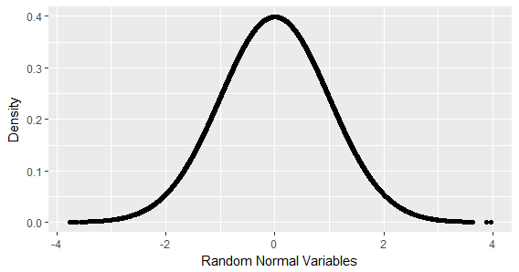
14.1 正規分布
正規分布から生成されたランダム数字を可視化するには分布を計算して作図
# data generation from normal distribution
randNorm <- rnorm(30000)
# distribution density calculation
randDensity <- dnorm(randNorm)
#ggplot2 download
require(ggplot2)
#chart generation
ggplot(data.frame(x=randNorm, y=randDensity)) + aes(x=x, y=y) + geom_point() + labs(x="Random Normal Variables", y="Density")

Slide 9

14.1 正規分布
pnorm確率：累積確率を返す関数で以下が定義である
$Φ ∗ ファイ\left(a\right)=P\left\{X≤a\right\}=\int_{−∞}^{∞}{\frac{1}{\sqrt{2π}σ}e^{\frac{−{(x−μ)}^{2}}{2σ^{2}}}}$
pnormは、標準で左側の無限遠を基準として確立を計算しており、変数が2つの点の間に入る確率を求めるには、各点における累積確率を計算し、差分を算出。この確率は、P.14記載のグラフ曲線の下側の面積を表している
> pnorm(randNorm10)
[1] 0.24025056 0.16432328
[3] 0.11047671 0.40302642
[5] 0.97281695 0.07169598
[7] 0.31780194 0.41596218
[9] 0.11220453 0.29214786
> pnorm(c(-3,0,3))
[1] 0.001349898 0.500000000
[3] 0.998650102
> pnorm(-1)
[1] 0.1586553
> pnorm(1) - pnorm(0)
[1] 0.3413447
> pnorm(1) - pnorm(-1)
[1] 0.6826895

Slide 10
14.1 正規分布
visualization by pnorm function
#pnorm function visualization
## randNormとrandDensityをdata.frameに代入、xy軸を宣言の上、geom_lineで線を追加, labsでラベルを追加
p <- ggplot(data.frame(x=randNorm, y=randDensity)) + aes(x=x, y=y) + geom_point() + labs(x="x", y="Density")
# calculation of left edge to -1 for shadow space generation
## 影の部分を作成するために一番左から-1まで連続した値を計算
neg1Seq <- seq(from=min(randNorm), to=-1, by=.1)
# x-axis by data.frame / calcultion of y values based on x-axis
## x値の連続値をdata.frameで作成し、x軸の値に基づいたy軸の分布値を計算
lessThanNeg1 <- data.frame(x=neg1Seq,y=dnorm(neg1Seq))
head (lessThanNeg1)
x y
1 -3.763937 0.0003346080
2 -3.663937 0.0004850991
3 -3.563937 0.0006962766
4 -3.463937 0.0009894416
5 -3.363937 0.0013920525
6 -3.263937 0.0019390012

Slide 11
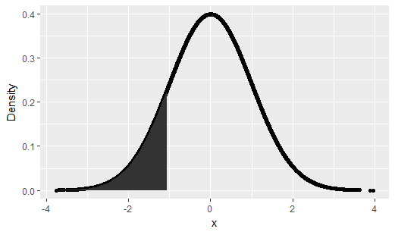
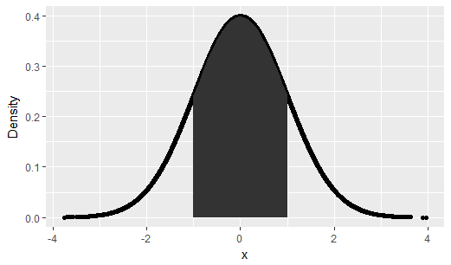
14.1 正規分布
Visualization by pnorm function
# 高さ0の一番左と一番右のエンドポイントを連結
lessThanNeg1 <- rbind(c(min(randNorm), 0),lessThanNeg1,c(max(lessThanNeg1$x),0))
#ポリゴンで影を作成
p + geom_polygon(data=lessThanNeg1,aes(x=x,y=y))
---------------------------------------------------
# -1から1までの似た連続値を作成
neg1Pos1Seq <- seq(from=-1, to=1, by=.1)
# x value by data frame and calucation of y value density
##x軸の連続値をdata.frameで作成し、x軸の値に基づいたy軸の分布値を計算
neg1To1 <-data.frame(x=neg1Pos1Seq,y=dnorm(neg1Pos1Seq))
head(neg1To1)
# consolidation of left-edge and right-edge end point at height of 0
#高さ0の一番左と右のエンドポイントを連結
neg1To1 <-rbind(c(min(neg1To1$x), 0),neg1To1,c(max(neg1To1$x),0))
p +geom_polygon(data=neg1To1,aes(x=x,y=y))

Slide 12
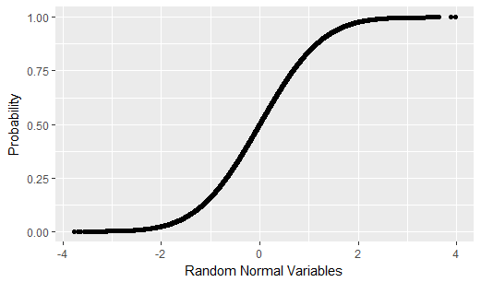
14.1 正規分布
Visualization of cumulative density function
# cummulative density function
randProb <- pnorm(randNorm)
ggplot (data.frame(x=randNorm, y=randProb)) +aes(x=x, y=y) +
geom_point() + labs (x="Random Normal Variables", y="Probability")

Slide 13
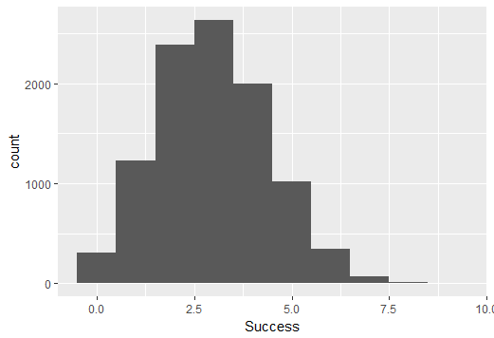

14.2 確率分布 - 二項分布
Binary Distribution
$p\left(x;n,p\right)= \left(\begin{matrix}n \\ x\end{matrix}\right) p^{x} {(1−p)}^{n−x}, where \left(\begin{matrix}n \\ x\end{matrix}\right)= \frac{n!}{x!\left(n−x\right)!}$
平均はnp, 分散はnp (1-p)で表され、n=1のときベルヌーイ分布
2項分布からの乱数の発生は、繰り返した独立した施行のうちの成功した回数を生成する
rbiom関数で、n=1(1度の施行)、size=10(10回の施行サイズ)、prob=0.4(成功確率0.4)で実行
> rbinom(n=1, size=10, prob=0.4)
[1] 5
> rbinom(n=5, size=10, prob=0.4)
[1] 3 4 5 7 6
#bernoulli distribution
#Size = 1のときベルヌーイ試行となる
> rbinom(n=5, size=1, prob=0.4)
[1] 0 1 0 0 1
#visualization of binary distribution
bnomData <- data.frame(Success = rbinom(n=10000, size=10,prob=0.3))
ggplot(bnomData, aes(x=Success)) + geom_histogram(binwidth = 1)

Slide 14
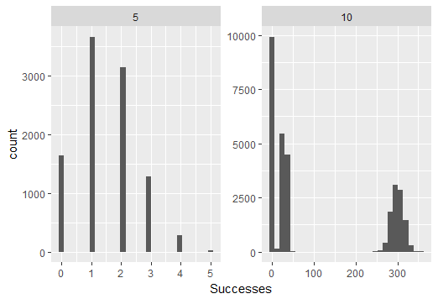
14.2 確率分布 – 二項分布
#data.frameで成功例を1万行ランダム生成
#1万行すべてのsizeは5
> binom5<- data.frame(Successes = rbinom (n=10000,size=5,prob=0.3), size=5)
> dim(binom5)
[1] 10000 2
> head(binom5)
Successes size
1 2 5
2 1 5
3 3 5..
binom10<-data.frame(Successes = rbinom(n=10000,size=10,prob=0.3), Size=10)
dim(binom10)
#全てのデータを1つのデータフレームに統合
binom100<-data.frame(Successes = rbinom(n=10000,size=100,prob=0.3), Size=10)
binom1000<-data.frame(Successes = rbinom(n=10000,size=1000,prob=0.3), Size=10)
binomAll <- rbind(binom5,binom10,binom100,binom1000)
dim(binomAll)
[1] 40000 2
# plot
## プロットの作成 / x軸のみ指定したヒストグラム / size(5,10,100,1000)ごとにグラフを分割
ggplot(binomAll, aes(x=Successes)) + geom_histogram()+
facet_wrap(~Size, scales="free")

Slide 15

14.2 確率分布 – 二項分布
累積分布関数
$F\left(a;n,p\right)=P\left(X≤a\right)= \sum_{i=0}^{a}{ \left(\begin{matrix}n \\ i\end{matrix}\right)p^{i}{\left(1−p\right)}^{n−i}}$
Nは試行回数、pは成功確率を表し、dbinom関数、pbinom関数は二項分布から確率密度（確率分布）、分布（累積確率）を返す
# 10回の試行、0.3の成功確率の内、3が出る確率
dbinom(x =3, size = 10, prob = 0.3)
[1] 0.2668279
# 10回の試行、0.3の成功確率の内、3以下がでる累積確率
pbinom(q = 3, size = 10, prob = 0.3)
[1] 0.6496107
#2つの関数をベクトル化
dbinom (x=1:10, size=10, prob = 0.3)
[1] 0.1210608210 0.2334744405 0.2668279320 0.2001209490 0.1029193452 0.0367569090
[7] 0.0090016920 0.0014467005 0.0001377810 0.0000059049
pbinom (q=1:10, size=10, prob=0.3)
[1] 0.1493083 0.3827828 0.6496107 0.8497317 0.9526510 0.9894079 0.9984096 0.9998563
[9] 0.9999941 1.0000000
qbinom (p=c(0.3, 0.35, 0.4,0.5,0.6), size=10, prob=0.3) #qbinom関数は分布の成功する分位点を返す
[1] 2 2 3 3 3

Slide 16

14.3 確率分布 – ポアソン分布
ポアソン分布
カウントデータで利用される確率分布であり、定義は以下のとおりである
確率分布：$p\left(x;λ\right)=\frac{λ^{x}e^{−λ}}{x!}$
累積分布：$F\left(a;λ\right)=P\left(X≤a\right)= \sum_{i=0}^{a}{\frac{λ^{x}e^{−λ}}{i!}}$
Λは平均と分散となり、rpois関数（ランダムなカウント）、dpois関数（密度）、ppois関数（分布）、qpois関数（分位点）を計算時に用いる
Λが大きくなるとポアソン分布は正規分布に近づく
#5つの異なるポアソン分布から1万個のランダムな数字を生成
pois1 <- rpois(n=10000, lambda=1)
pois2 <- rpois(n=10000, lambda=2)
pois5 <- rpois(n=10000, lambda=5)
pois10 <- rpois(n=10000, lambda=10)
pois20 <- rpois(n=10000, lambda=20)
pois <-data.frame(lambda.1=pois1,lambda.2=pois2,
lambda.5=pois5,lambda.10=pois10, lambda.20=pois20)

Slide 17
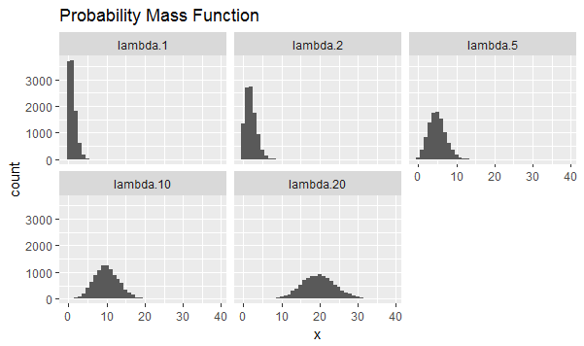
14.3 確率分布 – ポアソン分布
ポアソン分布
#グラフ作成のためにreshape2パッケージをロード
require(reshape2) #
#long フォーマットへデータを変更
pois<- melt(data=pois, variable.name = "lambda", value.name = "x") # data format change to "long“
#新しい別名をきれいにするため、stringrパッケージをダウンロード
require(stringer)
#λを綺麗にして、値だけ表示する
## clean λ and focus on values
pois$lambda < as.factor(as.numeric(str_extract(string = pois$lambda, pattern = "\\d+")))
#graph by λ
require(ggplot2)
ggplot(pois, aes(x=x)) + geom_histogram(binwidth = 1) +
facet_wrap(~lambda)+ggtitle("Probability Mass Function")

Slide 18
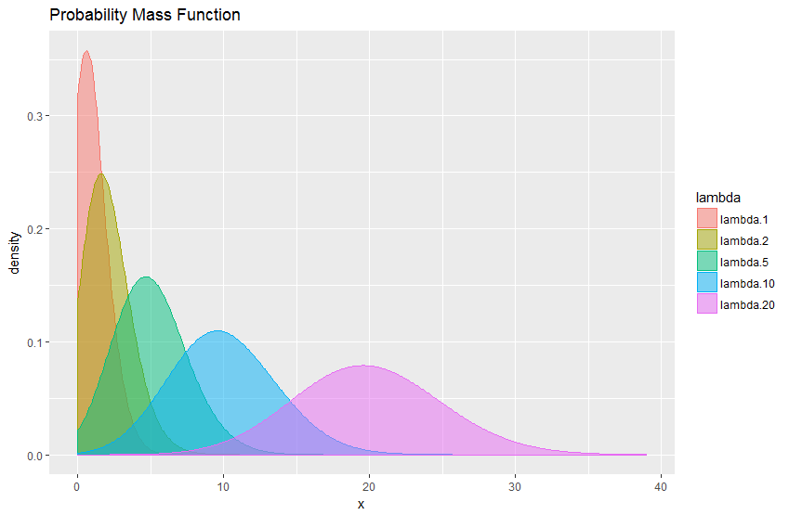
14.2 確率分布 – ポアソン分布
# overlapping graph of poisson distribution
ggplot(pois, aes(x=x)) + geom_density(aes(group=lambda, color=lambda, fill=lambda),
adjust =4, alpha = 1/2) + scale_color_discrete() + scale_fill_discrete() + ggtitle("Probability Mass Function")

Slide 19
14.4 その他分布 統計分布・関数
分布 | ランダム値 | 密度 | 分布 | 分位点
正規分布 | rnom | dnorm | pnorm | qnorm
二項分布 | rbinom | dbinom | pbinom | qbinom
ポアソン分布 | rpois | dpois | ppois | qpois
t分布 | rt | dt | pt | qt
F分布 | rf | df | pf | qf
カイ二乗分布 | rchisq | dchisq | pchisq | qchisq
ガンマ分布 | rgamma | dgamma | pgamma | qgamma
幾何分布 | rgeom | dgeom | pgeom | qgeom
負の二項分布 | rnbinom | dnbinom | pnbinom | qnbinom
指数分布 | rexp | dexp | pexp | qexp
ワイブル分布 | rweibull | dweibull | pweibull | qweibull
一様分布 | runif | dunif | punif | qunif
ベータ分布 | rbeta | dbeta | pbeta | qbeta
コーシー分布 | rcauchy | dcauchy | pcauchy | qcauchy
多項式分布 | rmultinom | dmultinom | pmultinom | qmultinom
超幾何分布 | rhyper | dhyper | phyper | qhyper
対数正規分布 | rlnorm | dlnorm | plnorm | qlnorm
ロジスティック分布 | rlogis | dlogis | plogis | qlogis

Slide 20
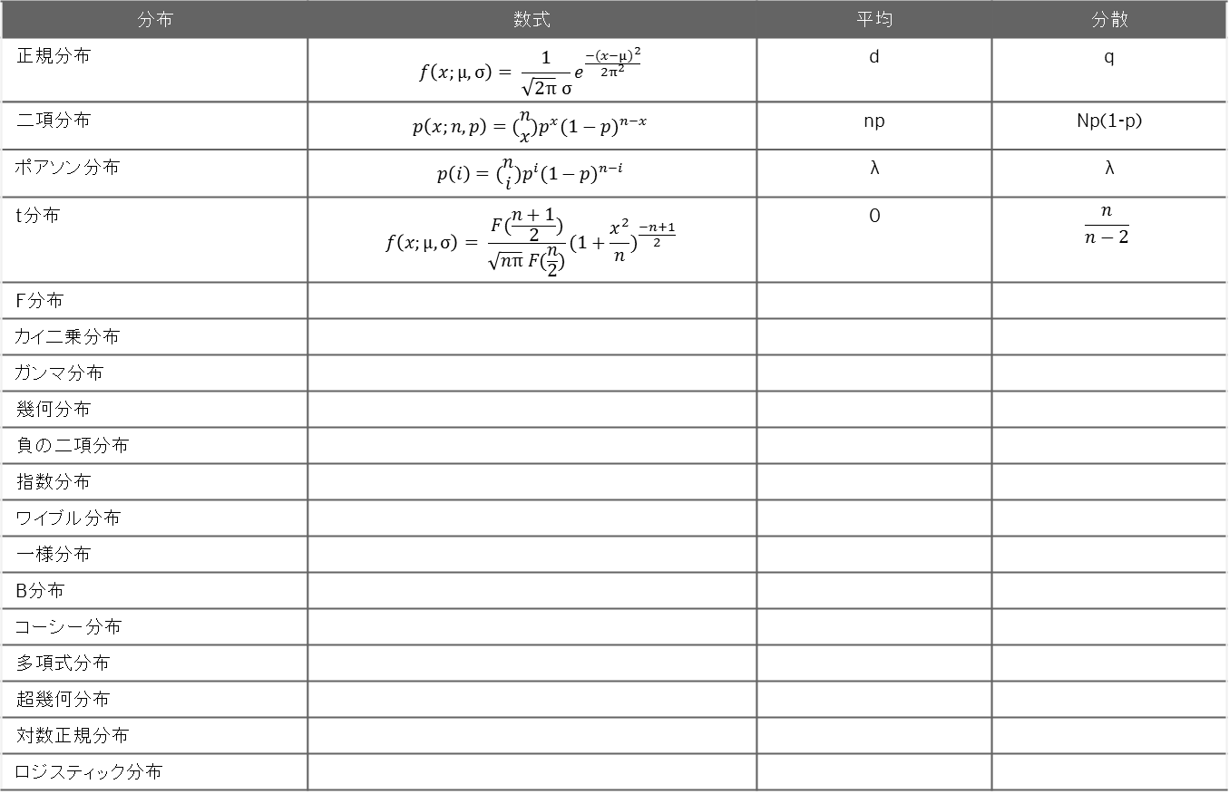
14.4 その他分布
分布 | 数式 | 平均 | 分散
正規分布 | $$f\left(x;μ,σ\right)= \frac{1}{\sqrt{2π} σ}e^{\frac{{−(x−μ)}^{2}}{{2π}^{2}}}$$ | d | q
二項分布 | $$p\left(x;n,p\right)={(\begin{matrix}n \\ x\end{matrix})p}^{x}{(1−p)}^{n−x}$$ | np | Np(1-p)
ポアソン分布 | $$p\left(i\right)={(\begin{matrix}n \\ i\end{matrix})p}^{i}{(1−p)}^{n−i}$$ | λ | λ
t分布 | $$f\left(x;μ,σ\right)= \frac{F(\frac{n+1}{2})}{\sqrt{nπ} F(\frac{n}{2})}{(1+\frac{x^{2}}{n})}^{\frac{−n+1}{2}}$$ | 0 | $$\frac{n}{n−2}$$
F分布
カイ二乗分布
ガンマ分布
幾何分布
負の二項分布
指数分布
ワイブル分布
一様分布
Β分布
コーシー分布
多項式分布
超幾何分布
対数正規分布
ロジスティック分布

Slide 21
１5章：基本統計

Slide 22
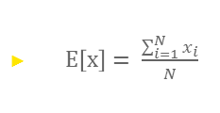
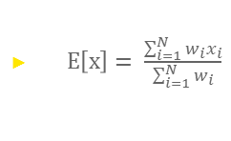
15.1 基本統計 要約統計
要約統計として算術平均値の算出から振り返る
#算術平均を計算
## sample関数：sizeに指定された数をxから一様に抽出 / replace = TRUEは選んでくる数値で重複を許す
x <- sample(x=1:100, size=100, replace=TRUE)
mean (x)
[1] 51.4
## 20個の要素をランダムに選択し、このサンプルに対してNAを設定する
> y[sample(x=1:100, size=20, replace=FALSE)] <- NA
> y
[1] 56 68 NA 88 11 90 71 12
[9] 73 NA NA 72 27 47 73 46
# mean関数はNAが1つでもあるとNAを返すため、下記のような形でNAを除外
> mean (y, na.rm=TRUE)
[1] 51.0125
#重み付け平均の計算
> grades <- c(95,72,87,66)
> weights <- c(1/2,1/4,1/8,1/8)
> mean(grades)
[1] 80
> weighted.mean(x=grades,w=weights)
[1] 84.625
$E\left[x\right]= \frac{\sum_{i=1}^{N}{x_{i}}}{N}$
$E\left[x\right]= \frac{\sum_{i=1}^{N}{w_{i}}x_{i}}{\sum_{i=1}^{N}{w_{i}}}$

Slide 23
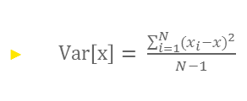
15.1 記述統計 要約統計
要約統計
#分散の計算
> var(x)
[1] 822.9697
> sum((x-mean(x))^2)/(length(x)-1)
[1] 822.9697
#標準偏差(standard deviation)の計算
> sqrt(var(x))
[1] 28.68745
> sd(x)
[1] 28.68745
#四分位範囲の計算
> summary(x)
Min. 1st Qu. Median Mean
1.00 26.75 47.00 51.40
3rd Qu. Max.
79.50 100.00
> quantile (x,probs=c(0.25,0.75))
25% 75%
26.75 79.50
> quantile(x, probs=c(0.1, 0.25, 0.5, 0.75, 0.99))
10% 25% 50% 75% 99%
15.00 26.75 47.00 79.50 100.00
>
$Var\left[x\right]= \frac{\sum_{i=1}^{N}{{{(x}_{i}−x)}^{2}}}{N−1}$

Slide 24
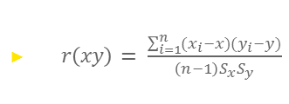
15.2 記述統計 相関と共分散
相関と共分散の算出
# correlation and covariance
require(ggplot2)
head(economics)
cor(economics$pce, economics$psavert)
[1] -0.837069
# correlation calculation by component
xPart <- economics$pce - mean(economics$pce)
yPart <- economics$psavert - mean(economics$psavert)
nMinusOne <- (nrow(economics)-1)
xSD <- sd(economics$pce)
ySD <- sd(economics$psavert)
> cor (economics[,c(2,4:6)]) # 複数の列を1度に比較 cor関数をmatrix で扱う(Long型のみ)
pce psavert
pce 1.0000000 -0.8370690
psavert -0.8370690 1.0000000
uempmed 0.7273492 -0.3874159
unemploy 0.6139997 -0.3540073
uempmed unemploy
pce 0.7273492 0.6139997
psavert -0.3874159 -0.3540073
uempmed 1.0000000 0.8694063
unemploy 0.8694063 1.0000000
$r\left(xy\right)= \frac{\sum_{i=1}^{n}{(x_{i}−x)(y_{i}−y)}}{\left(n−1\right)S_{x}S_{y}}$

Slide 25
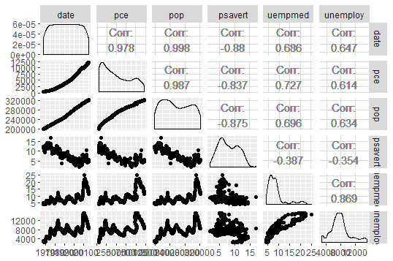
15.2 記述統計 相関と共分散
相関と共分散の図示
# ggpairs関数 – reshapeパッケージをロードするが、reshape2とのネームスペース（namespace, 名前空間）と問題を起こすので、パッケージをロードしない「：：」オペレーターを活用する
## economicデータセットのペアプロットで、それぞれの変数の関係を散布図で図示、相関係数を数値で表示
GGally::ggpairs(economics, economics[,c(2,4:6)], parm=list(labelSize=8))
各ペインは、異なるx軸とy軸を持っている
ことを除いて、小さなマルチプルプロットに
似ている。元のデータを示しているのみで、
実際に相関は示していない。

Slide 26
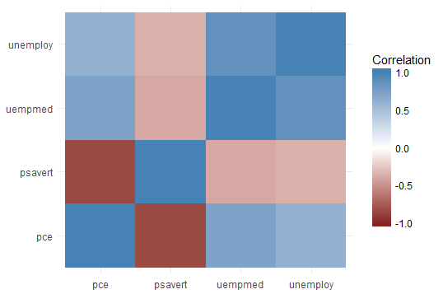
15.2 記述統計 相関と共分散
相関関係のヒートマップ
# 相関係数のヒートマップの作成
require(reshape2)
require(scales) # 作図機能
# 相関マトリックスを作成
econCor <-cor(economics[,c(2,4:6)])
# ロングフォーマットへ加工 (datasetのデータ配置の転換)
econMelt <- melt(econCor, varnames = c("x","y"),
value.name = "Correlation")
# 相関係数順にソート
econMelt <- econMelt[order(econMelt$Correlation),]
# 加工したデータを表示
#ggplotで作図、x,yをx軸, y軸へ設定
ggplot (econMelt, aes(x=x, y=y)) +
#創刊係数に基づいた色でタイルを塗りつぶす
geom_tile(aes(fill =Correlation)) +
#赤=相関係数が低い、白=相関係数0、青=相関係数高いで塗り分ける / Tickerのない10インチの高さのカラーバーでガイドを表示/ -1から1までの間で色をつくる
scale_fill_gradient2(low=muted("red"),mid="white", high = "steelblue", guide=guide_colorbar(ticks=FALSE, barheight=10), limits=c(-1,1)) +
theme_minimal() + #最小限のテーマを表示
labs(x=NULL, y=NULL) #x軸,y軸のラベルは空白

Slide 27
15.2 記述統計 相関と共分散
欠損値の取扱い
# 欠損値は、corの計算の際に問題となるが、複数の列の処理の場合、na.rm=TRUEの代わりに
”all.obs”, “complete.obs”, “pairwise.complete.obs”, “everything”または”na.or.complete”を使用する。
m <- c(9,9,NA,3,NA,5,8,1,10,4)
n <- c(2,NA,1,6,6,4,1,1,6,7)
p <- c(8,4,3,9,10,NA,3,NA,9,9)
q <- c(10,10,7,8,4,2,8,5,5,2)
r <- c(1,9,7,6,5,6,2,7,9,10)
#combine by cbind
theMat <- cbind(m,n,p,q,r)
#everything で対処 – 対象列に1つでもNAがある場合、NAを返す
cor(theMat, use="everything")
m n p q r
m 1 NA NA NA NA
n NA 1 NA NA NA
p NA NA 1 NA NA
q NA NA NA 1.0000000 -0.4242958
r NA NA NA -0.4242958 1.0000000

Slide 28
15.2 記述統計 相関と共分散
欠損値の取扱い
> cor(theMat, use=“complete.obs”) #NAが入っていないentry (row)のみを保持
m n p q r
m 1.0000000 -0.5228840 -0.2893527 0.2974398 -0.3459470
n -0.5228840 1.0000000 0.8090195 -0.7448453 0.9350718
p -0.2893527 0.8090195 1.0000000 -0.3613720 0.6221470
q 0.2974398 -0.7448453 -0.3613720 1.0000000 -0.9059384
r -0.3459470 0.9350718 0.6221470 -0.9059384 1.0000000
> cor(theMat, use="na.or.complete")
m n p q r
m 1.0000000 -0.5228840 -0.2893527 0.2974398 -0.3459470
n -0.5228840 1.0000000 0.8090195 -0.7448453 0.9350718
p -0.2893527 0.8090195 1.0000000 -0.3613720 0.6221470
q 0.2974398 -0.7448453 -0.3613720 1.0000000 -0.9059384
r -0.3459470 0.9350718 0.6221470 -0.9059384 1.0000000
> cor(theMat[c(1,4,7,9,10),]) #NAを含まない完全な行だけで相関係数を計算
m n p q r
m 1.0000000 -0.5228840 -0.2893527 0.2974398 -0.3459470
n -0.5228840 1.0000000 0.8090195 -0.7448453 0.9350718
p -0.2893527 0.8090195 1.0000000 -0.3613720 0.6221470
q 0.2974398 -0.7448453 -0.3613720 1.0000000 -0.9059384
r -0.3459470 0.9350718 0.6221470 -0.9059384 1.0000000

Slide 29
15.2 記述統計 相関と共分散
欠損値の取扱い
# complete.obsと完全な行だけ選んだ値との比較
> identical(cor(theMat, use="na.or.complete"),cor(theMat[c(1,4,7,9,10),]))
[1] TRUE
# pairwise.completeの活用 <より包括的>
## parwise.competeは、一度に2列を比較し、どちらのエントリーもNAでない場合に行を保持
そのため、complete.obsを使用して2列をそれぞれ組み合わせて計算するのと同じ
> cor(theMat, use="pairwise.complete.obs")
m n p q r
m 1.00000000 -0.02511812 -0.3965859 0.4622943 -0.2001722
n -0.02511812 1.00000000 0.8717389 -0.5070416 0.5332259
p -0.39658588 0.87173889 1.0000000 -0.5197292 0.1312506
q 0.46229434 -0.50704163 -0.5197292 1.0000000 -0.4242958
r -0.20017222 0.53322585 0.1312506 -0.4242958 1.0000000
> cor(theMat[,c(“m”,“n”)], use=“complete.obs”) #matrix からm列とn列を比較
m n
m 1.00000000 -0.02511812
n -0.02511812 1.00000000
> cor(theMat[,c("m","p")],use="complete.obs")
m p
m 1.0000000 -0.3965859
p -0.3965859 1.0000000

Slide 30
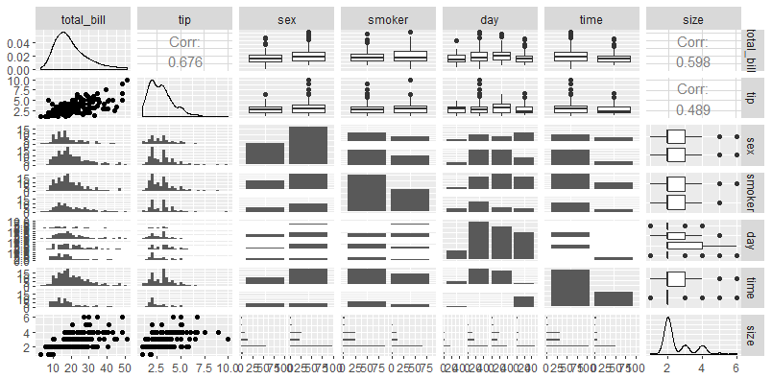
15.2 記述統計 相関と共分散
ggpairsを用いた図示
#ggpairs charts
## ggpairsでは列の組合せの関係を連続値、離散地に基づいてヒストグラム、箱ひげ図、散布図での確認が可能
require(reshape2)
data("tips",package="reshape2")
head(tips)
GGally::ggpairs(tips)

Slide 31
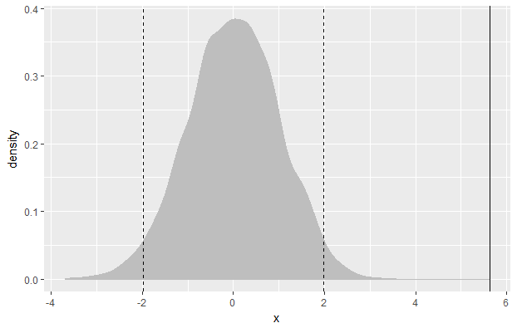

15.3 記述統計 t検定
$t−statistics= \frac{(\overline{x}−μ_{0})}{S_{\overline{x}}\sqrt{n}}$
t検定
15.3.1 1標本のt検定
1群のt検定で平均が2.5と等しいか検証を行う
> t.test(tips$tip, alternative="two.sided",mu=2.5)
#信頼区間、変数平均値が与えられ、帰無仮説を棄却
One Sample t-test
data: tips$tip
t = 5.6253, df = 243, p-value = 5.08e-08
alternative hypothesis: true mean is not equal to 2.5
95 percent confidence interval:
2.823799 3.172758
sample estimates:
mean of x
2.998279
randT<-rt(3000,df=NROW(tips)-1)
tipTTest<-t.test(tips$tip, alternative="two.sided",mu=2.50)
require(ggplot2)
ggplot(data.frame(x=randT))+
geom_density(aes(x=x), fill="grey",color="grey")+
geom_vline(xintercept = tipTTest$statistic)+
geom_vline(xintercept = mean(randT)+c(-2,2)*sd(randT),linetype=2)

Slide 32
15.3 記述統計 t検定
$t−statistics= \frac{(\overline{x}−μ_{0})}{S_{\overline{x}}\sqrt{n}}$
t検定
15.3.1 1標本のt検定
1群のt検定で平均が2.5から大きいか検証を行う
> t.test(tips$tip, alternative="greater", mu=2.5)
#帰無仮説の棄却できるp値が表示され、平均値は$2.5よりも大きい
One Sample t-test
data: tips$tip
t = 5.6253, df = 243, p-value =
2.54e-08
alternative hypothesis: true mean is greater than 2.5
95 percent confidence interval:
2.852023 Inf
sample estimates:
mean of x
2.998279

Slide 33
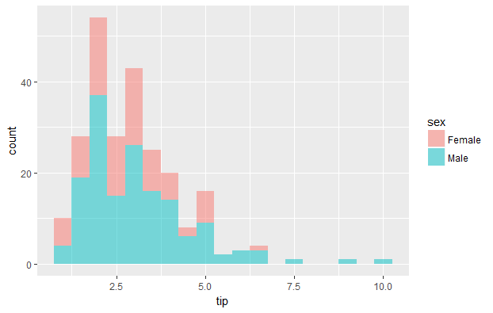
15.3 記述統計 t検定
15.3.2： 2標本のt検定
2サンプルを比較する際にt検定を活用
伝統的なt検定：2サンプルの分散が同じであることが必要
ウェルチ：分散が異なっても扱うことが可能
#2グループの分散を確認
> aggregate(tip~sex, data=tips,var)
sex tip
1 Female 1.344428
Male 2.217424
# tipの分布の正規性検定
> shapiro.test(tips$tip)
Shapiro-Wilk normality test
data: tips$tip
W = 0.89781, p-value = 8.2e-12
> shapiro.test(tips$tip[tips$sex == "Female"])
Shapiro-Wilk normality test
data: tips$tip[tips$sex == "Female"]
W = 0.95678, p-value = 0.005448
> shapiro.test(tips$tip[tips$sex == "Male"])
Shapiro-Wilk normality test
data: tips$tip[tips$sex == “Male”] #正規性検定を満たしていない
W = 0.87587, p-value = 3.708e-10

Slide 34
15.3 記述統計 t検定
15.3.2： 2標本のt検定
# 全検定に通らなかったため可視化
ggplot(tips, aes(x=tip,fill=sex))+
geom_histogram(binwidth=.5,alpha=1/2)
#データに正規性が見られないため、F検定(var.test関数）やバートレット検定（bartlett,.test関数)でも十分な検定は行えないことからノンパラメトリックのアンサリブラッドリー検定を行って分散を検定
> ansari.test(tip~sex,tips)
Ansari-Bradley test
data: tip by sex
AB = 5582.5, p-value = 0.376
alternative hypothesis: true ratio of scales is not equal to 1
#var.equal=TRUEは従来のt検定、var.equal=FALSEはウェルチの検定を実施
t.test(tip~sex, data=tips,var.equal = TRUE)
Two Sample t-test
data: tip by sex
t = -1.3879, df = 242, p-value =0.1665
alternative hypothesis: true difference in means is not equal to 0
95 percent confidence interval:
-0.6197558 0.1074167
sample estimates:
mean in group Female 2.833448
mean in group Male 3.089618
#テストの結果は有意ではないため、男女の労働者に同様にチップが渡されたと結論づける

Slide 35
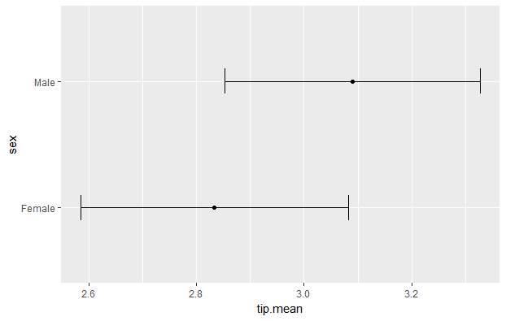
15.3 記述統計 t検定
15.3.2： 2標本のt検定
# 簡単な方法は2つの平均値がお互い2標準偏差の中に入っていることも確認
require(plyr)
> tipsummary<-ddply(tips,“sex”,summarize, #ddployパッケージを用いてsexの水準ごとに分割
+ tip.mean=mean(tip),tip.sd=sd(tip), #summarizeでそれぞれ集計
+ Lower=tip.mean-2*tip.sd /sqrt(NROW(tip)),
+ Upper=tip.mean+2*tip.sd /sqrt(NROW(tip)))
> tipsummary
sex tip.mean tip.sd Lower Upper
1 Female 2.833448 1.159495 2.584827 3.082070
Male 3.089618 1.489102 2.851931 3.327304
#データを可視化
ggplot(tipsummary, aes(x=tip.mean, y=sex))+geom_point()+
geom_errorbarh(aes(xmin=Lower,xmax=Upper), height=.2)
#15.3.3 対応のある2群のt検定
対になるデータ検定する場合、t.test関数にpared=TRUE引数を加えるだけで利用が可能
require(UsingR)
head(father.son)
t.test(father.son$fheight,father.son$sheight, paried=TRUE)

Slide 36
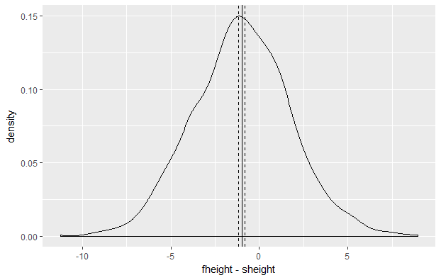
15.3 記述統計 t検定
15.3.3： 対応のある2群のt検定
#15.3.3 対応のある2群のt検定
対になるデータ検定する場合、t.test関数にpared=TRUE引数を加えるだけで利用が可能
require(UsingR)
head(father.son)
t.test(father.son$fheight,father.son$sheight, paried=TRUE)
Welch Two Sample t-test
data: father.son$fheight and father.son$sheight
t = -8.3259, df = 2152.6, p-value < 2.2e-16
alternative hypothesis: true difference in means is not equal to 0
95 percent confidence interval:
-1.2317973 -0.7621483
sample estimates:
mean of x mean of y
67.68710 68.68407 #帰無仮説を棄却し父と息子の身長は異なっている結果
# 平均の分布は0ではなく、信頼区間も0ではないので検定結果は正しいと思われる。
ggplot(father.son, aes(x=fheight - sheight)) +
geom_density()+
geom_vline(xintercept = mean(heightDiff))+
geom_vline(xintercept = mean(heightDiff) + 2*c(-1,1)*sd(heightDiff)/sqrt(nrow(father.son)),linetype = 2)

Slide 37

15.4 記述統計 分散分析
ANOVA(分散分析)
グループ間比較の方法
$F= \frac{\sum_{i}{ n_{i}{(Y_{i}−\overline{Y})}^{2}/(K−1)}}{\sum_{ij}{{(Y_{ij}−\overline{Y})}^{2}/(N−K)}}$, N：全体の観測数、K:グループ数、Yi:グループiの平均、Yij: グループiの中のj観測値
> tipAnova <-aov(tip ~ day -1, tips)
> tipAnova$coefficients
dayFri daySat daySun dayThur
2.734737 2.993103 3.255132 2.771452
> tipintersept <- aov(tip~day, tips)
> tipintersept$coefficients
(Intercept) daySat daySun dayThur
2.73473684 0.25836661 0.52039474 0.03671477
# tip~dayは土曜日、日曜日、木曜日と切片を含み、tip~day-1は金曜日、土曜日、日曜日と木曜日（但し、切片は含まない）状態で結果を返す。

Slide 38
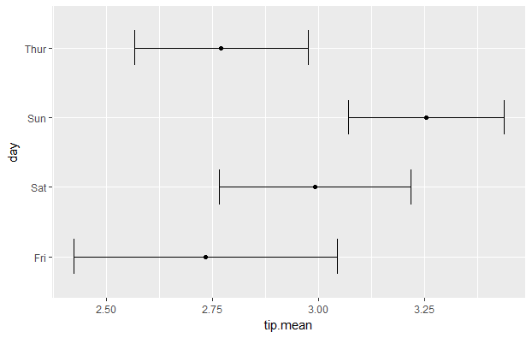
15.4 記述統計 分散分析
ANOVA(分散分析)
Summary(tipAnova)
#分散分析は他グループと差があることは分かるものの、どのグループと差があるかは特定されず
#ただし下記結果であればp値に有意な差が出たので、どのグループと差があったか確認すべき
Df Sum Sq Mean Sq F value Pr(>F)
day 4 2203.0 550.8 290.1 <2e-16 ***
Residuals 240 455.7 1.9
---
Signif. codes: 0 ‘***’ 0.001 ‘**’ 0.01 ‘*’ 0.05 ‘.’ 0.1 ‘ ’ 1
#シンプルな方法:グループ平均・信頼区間をプロットして確認
tipsByDay <-ddply(tips,"day",summarize,
tip.mean=mean(tip), tip.sd=sd(tip),
Length = NROW(tip),
tfrac = qt(p=.90, df = Length -1),
Lower = tip.mean - tfrac*tip.sd/sqrt(Length),
Upper = tip.mean + tfrac*tip.sd/sqrt(Length))
ggplot(tipsByDay, aes(x = tip.mean, y = day)) + geom_point()+
geom_errorbarh(aes(xmin = Lower, xmax = Upper), height=0.3)
*NROWはdata.frameやマトリックスのみで利用可能であり、NROWは１次元のオブジェクトの長さを返す

Slide 39
第16章：単回帰

Slide 40
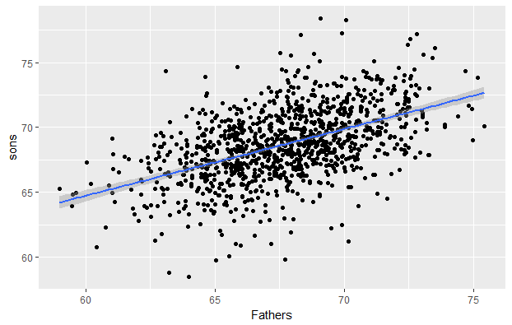

16.1 線形モデル 単回帰
単回帰は、2つの変数間の関係を決定するのに使用
結果変数（予測したい項目）：応答変数（被説明変数）
入力変数（予測に利用）：予測因子（説明変数）
$y=a+bx+ ε$
$b={\sum_{i=1}^{n}{(x_{i}−\overline{x})(y_{i}−\overline{y})}}/{\sum_{i=1}^{n}{{(x_{i}−\overline{x})}^{2}}}$, $a= \overline{y} −b, ε$ ~ N(0,1) ※正規分布の誤差
#単回帰での予測
require(UsingR)
require(ggplot2)
head(father.son)
# visualization
ggplot(father.son, aes(x = fheight, y = sheight)) + geom_point()+
geom_smooth(method = "lm") + labs (x = "Fathers", y = "sons")
heightLM <- lm(sheight ~ fheight, data = father.son)
> heightLM
Call:
lm(formula = sheight ~ fheight, data = father.son)
Coefficients:
(Intercept) fheight
33.8866 0.5141

Slide 41
16.1 線形モデル 単回帰
モデルに関する詳細な記述を得るにはsummary関数を利用
> summary(heightLM)
Call: lm(formula = sheight ~ fheight, data = father.son)
Residuals:
Min 1Q Median 3Q Max
-8.8772 -1.5144 -0.0079 1.6285 8.9685
Coefficients:
Estimate Std. Error t value Pr(>|t|)
(Intercept) 33.88660 1.83235 18.49 <2e-16 ***
fheight 0.51409 0.02705 19.01 <2e-16 ***
---
Signif. codes: 0 ‘***’ 0.001 ‘**’ 0.01 ‘*’ 0.05 ‘.’ 0.1 ‘ ’ 1
Residual standard error: 2.437 on 1076 degrees of freedom
Multiple R-squared: 0.2513, Adjusted R-squared: 0.2506
F-statistic: 361.2 on 1 and 1076 DF, p-value: < 2.2e-16

Slide 42
16.1.1 線形モデル 分散分析の代替手段
分散分析の代替手段：切片のない1つのカテゴリ変数の回帰をあてはめ
#-1を式に含むことでモデルに切片を含まないようにする
#カテゴリ変数であるdayはそれぞれの曜日に自動的に係数を算出してくれる<linear modelの場合>
tipAnova <-aov(tip ~ day -1, tips)
> summary(tipAnova)
Df Sum Sq Mean Sq F value Pr(>F)
day 4 2203.0 550.8 290.1 <2e-16 ***
Residuals 240 455.7 1.9
---
Signif. codes: 0 ‘***’ 0.001 ‘**’ 0.01 ‘*’ 0.05 ‘.’ 0.1 ‘ ’
＃回帰・分散分析において、F値（統計量）及び自由度がまったく同じ値になっており、同じ分析を達成することができる。
係数と標準偏差を可視化してみればANOVAの算式を用いた計算結果と同じになるはずで、ただし信頼区間は計算方法が異なるため微妙に異なる結果となる（次頁にて確認）。
tipsLM <- lm(tip ~ day - 1, data = tips)
> summary(tipsLM)
Call:lm(formula = tip ~ day - 1, data = tips)
Residuals:
Min 1Q Median 3Q Max
-2.2451 -0.9931 -0.2347 0.5382 7.0069
Coefficients: Estimate Std. Error t value Pr(>|t|)
dayFri 2.7347 0.3161 8.651 7.46e-16 ***
daySat 2.9931 0.1477 20.261 < 2e-16 ***
daySun 3.2551 0.1581 20.594 < 2e-16 ***
dayThur 2.7715 0.1750 15.837 < 2e-16 ***
---
Signif. codes: 0 ‘***’ 0.001 ‘**’ 0.01 ‘*’ 0.05 ‘.’ 0.1 ‘ ’ 1
Residual standard error: 1.378 on 240 degrees of freedom
Multiple R-squared: 0.8286, Adjusted R-squared: 0.8257
F-statistic: 290.1 on 4 and 240 DF, p-value: < 2.2e-16

Slide 43
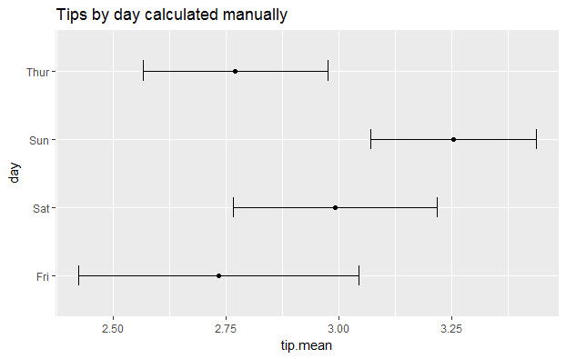
16.1.1 線形モデル 分散分析の代替手段
信頼区間を図示
require(plyr)
tipsByDay <- ddply(tips,"day",summarize,
tip.mean = mean(tip), tip.sd=sd(tip),
Length = NROW(tip),
tfrac = qt(p=.90, df= Length-1),
Lower = tip.mean - tfrac*tip.sd / sqrt(Length),
Upper = tip.mean + tfrac*tip.sd / sqrt(Length)
)
ggplot(tipsByDay, aes(x=tip.mean, y=day)) + geom_point()+
geom_errorbarh(aes(xmin=Lower, xmax=Upper), height =.3)+
ggtitle("Tips by day calculated manually")
# Regression からの信頼区間導出には以下がエラー表示中
tipsInfo <- summary(tipsLM)
tipsCoef <- as.data.frame(tipsInfo$coefficients[,1:2])
tipsCoef <- within (tipsCoef, {+
#within: data.frameの名前を参照するwith関数に似ており、data.frameで新規に列を作成
Lower <- Estimate + qt(p=.90, df=tipsInfo$df[2])*‘Std.Error’+
#Std.Error: 空白を含む列を参照するのにバックオートで囲む
Upper <- Estimate + qt(p=.90, df=tipsInfo$df[2])*'Std.Error'+
day <- rownames(tipsCoef)})
ggplot(tipsCoef, aes(x=Estimate, y=day))+geom_point()+
geom_errorbarh(aes(xmin = Lower, xmax = Upper), height=.3)+
ggtitle("Tips by day calculated from regression model")

Slide 44

16.2 線形モデル 重回帰
推計式
$Y=β X+ ε , where Y=\left[\begin{matrix}Y_{1} \\ Y_{2} \\ Y_{3}\end{matrix}\right], X=\left[\begin{matrix}1 & X_{11} & X_{1p−1} \\ 1 & X_{21} & X_{2p−2} \\ 1 & X_{31} & X_{3p−3}\end{matrix}\right], β=\left[\begin{matrix}β_{1} \\ β_{2} \\ β_{3}\end{matrix}\right], ε$ = $\left[\begin{matrix}ε_{1} \\ ε_{2} \\ ε_{3}\end{matrix}\right]$
$β= {(X^{T}X)}^{−1}X^{T}Y$で推計される
詳細はニューヨーク市のコンドミニアム評価データを使用して確認する
データセットは、Manhattan, Brooklyn, Queens, the Bronx, Staten Islandの行政区ごとの5つのファイルに分かれており、列情報を整えた統合データは、以下のURLに保存
http://jaredlander.com/data/housing.csv
#16.2 Multiple Regression
housing <- read.table("http://jaredlander.com/data/housing.csv
", sep = ",", header = TRUE, stringsAsFactors = FALSE)
sep: 列を分けるカンマを指定、header: 1番最初の行が列名、stringsAsFActors: データローディングの速さとデータの扱いやすさを行うためにfactorへ変更をせずに文字列型のまま残しておく
# 変数名の変更
names(housing)
names(housing) <- c(“Neighborhood”, “Class”, “Units”, “YearBuilt”, “SqFt”, “Income”, “IncomePerSqFt”, “Expense”, "ExpensePerSqFt","NetIncome", "Value", "ValuePerSqFt", "Boro")

Slide 45
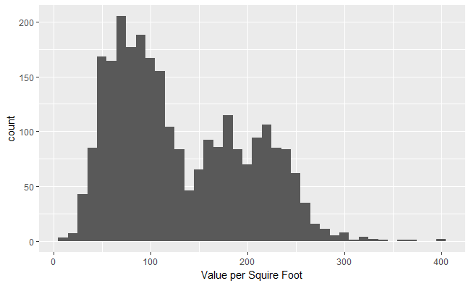
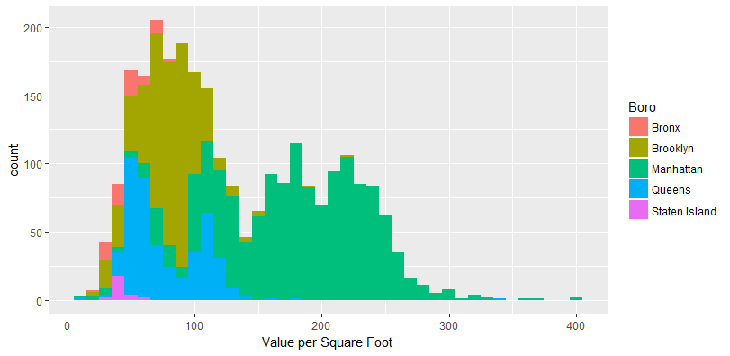
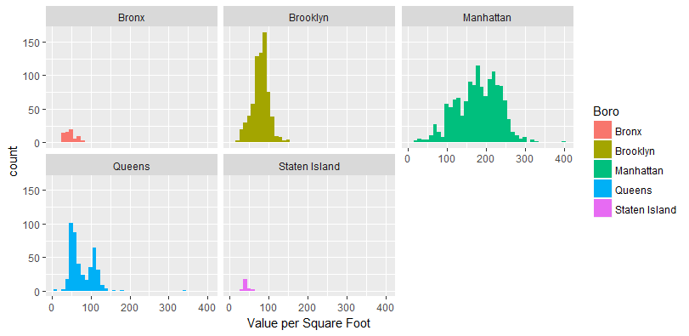
16.2 線形モデル 重回帰
ValuePerSqFtを目的変数とした重回帰分析を行う
#データ探索を行うため可視化を行う
ggplot(housing, aes(x=ValuePerSqFt)) +
geom_histogram(binwidth = 10) + labs(x = "Value per Squire Foot")
# 二峰性の性質が見られるため、何か探索をすべき
Boro (行政区）ごとにデータを分割・可視化してみる
ggplot(housing, aes(x=ValuePerSqFt, fill = Boro)) +
geom_histogram(binwidth = 10)+ labs(x="Value per Square Foot")
# 行政区ごとに分割をするとBrooklyn/Quessnsで1つの山を作っていて、Manhattanが別の山を作っている/ the BronxとStaten Islandはデータが小さい
ggplot(housing, aes(x=ValuePerSqFt, fill = Boro)) +
geom_histogram(binwidth = 10)+ labs(x="Value per Square Foot")+
facet_wrap(~Boro)

Slide 46
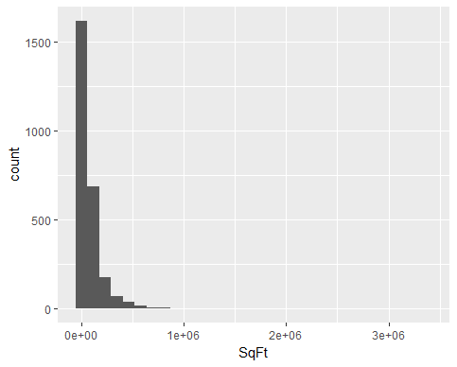
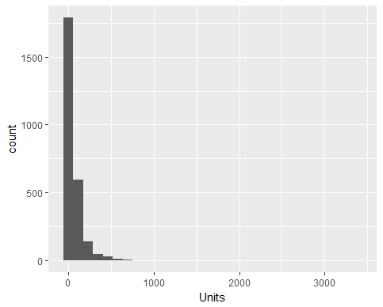
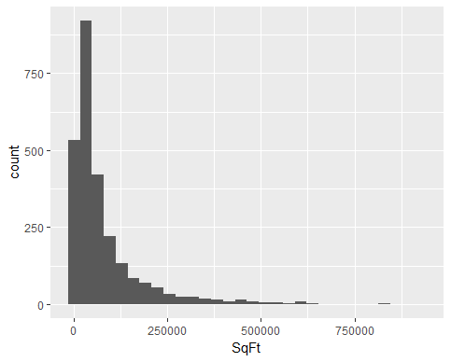
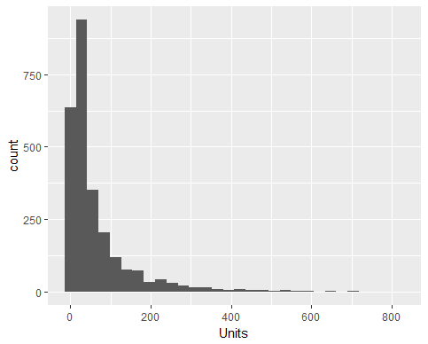
16.2 線形モデル 重回帰
ValuePerSqFtを目的変数とした重回帰分析を行う
#面積とユニット数を見てみる
分析の中で除いた方が良い外れ値の検討をつける
→ユニットの少ないビルが信じられない数存在している
ggplot(housing, aes(x=SqFt)) + geom_histogram()
ggplot(housing, aes(x=Units)) + geom_histogram()
ggplot(housing[housing$Units<1000,], aes(x=SqFt))+geom_histogram()
ggplot(housing[housing$Units<1000,],aes(x=Units)) + geom_histogram()

Slide 47
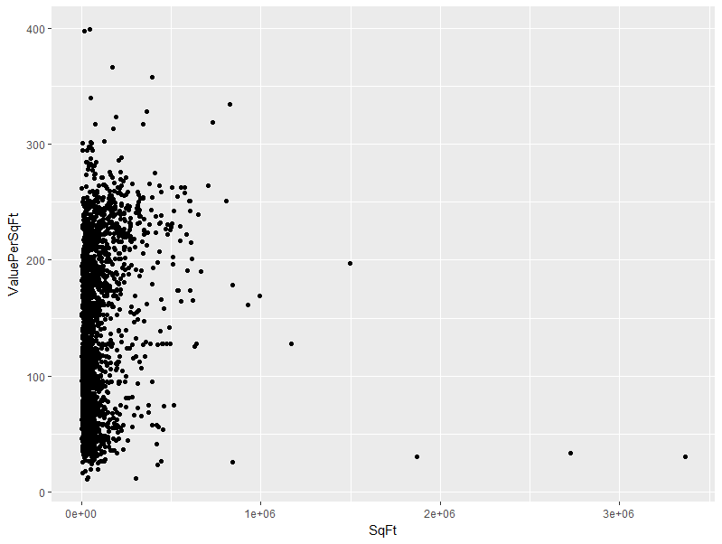
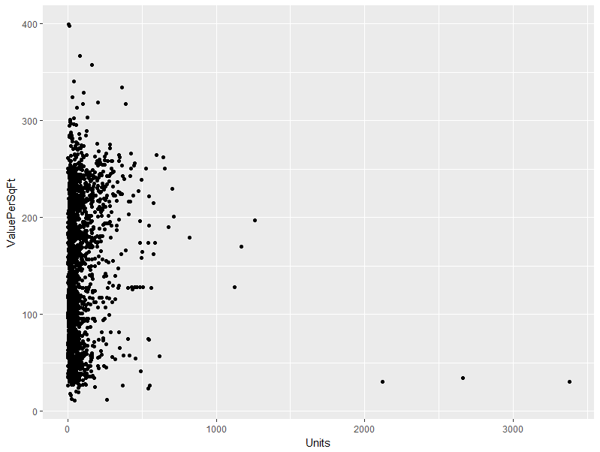
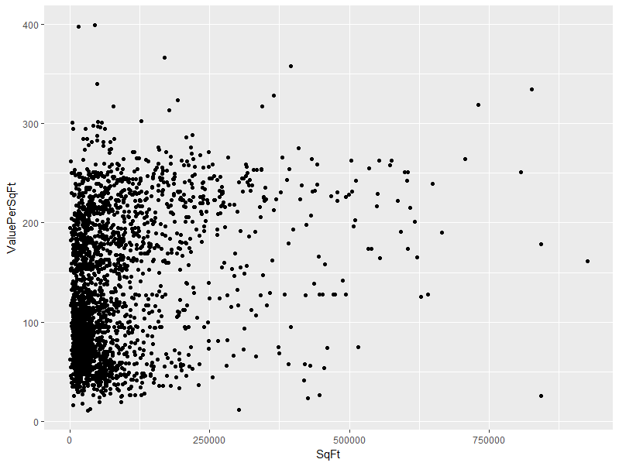
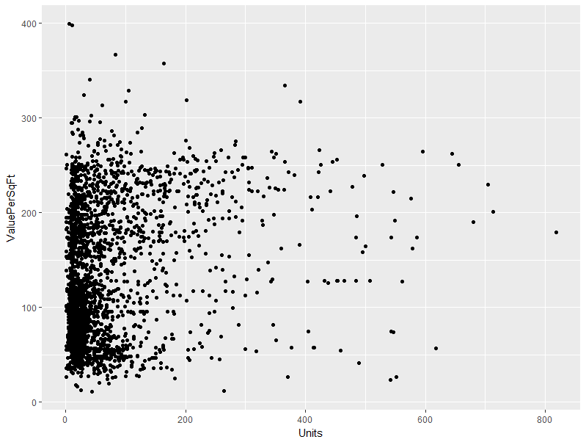
16.2 線形モデル 重回帰
ValuePerSqFtを目的変数とした重回帰分析を行う
##ggplot - point by SqFt/Units
ggplot(housing, aes(x =SqFt, y = ValuePerSqFt)) + geom_point()
ggplot(housing, aes(x =Units, y = ValuePerSqFt)) + geom_point()
ggplot(housing[housing$Units<1000,], aes(x =SqFt, y = ValuePerSqFt)) + geom_point()
ggplot(housing[housing$Units<1000,], aes(x =Units, y = ValuePerSqFt)) + geom_point()
#外れ値を除く
#exclude outlier
sum(housing$Units>=1000)
[1] 6
housing1 <- housing[housing$Units < 1000, ]

Slide 48
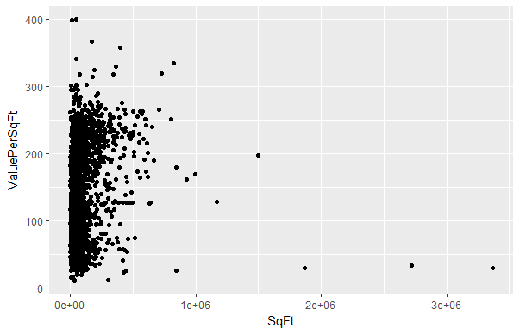
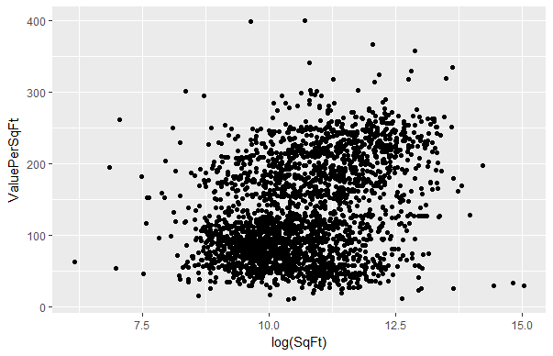
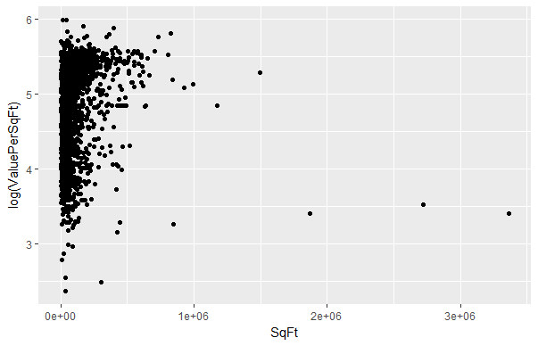
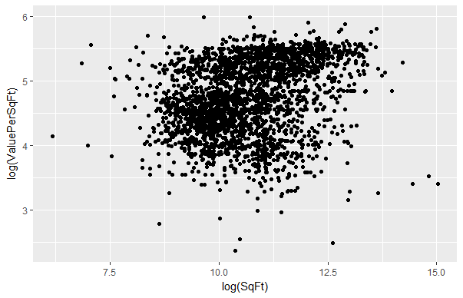
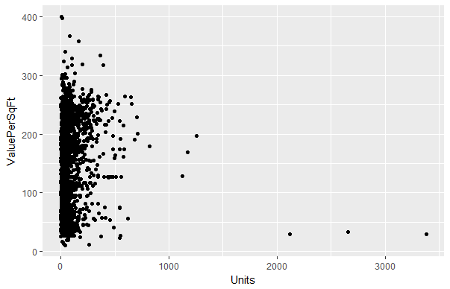
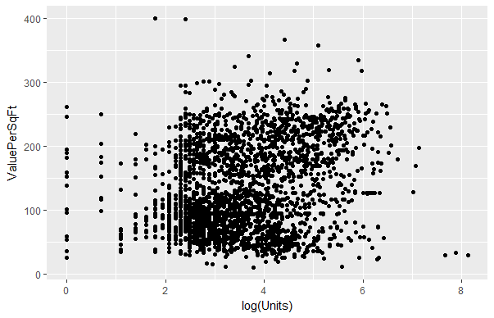
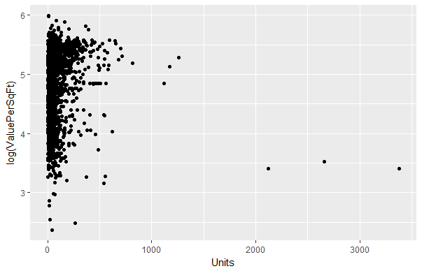
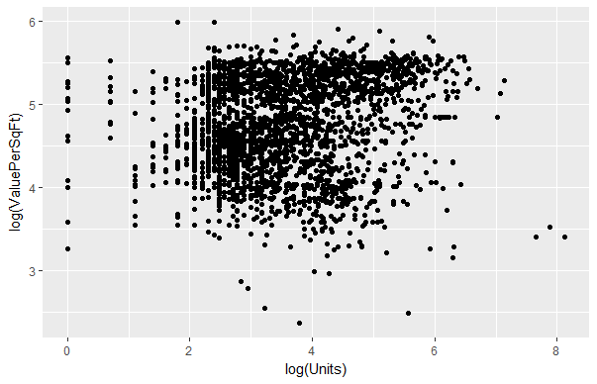
16.2 線形モデル 重回帰
ValuePerSqFtを目的変数とした重回帰分析を行う
#特定の変数はログ変換をすると分かりやすくなる
# SqFtの場合
ggplot(housing, aes(x =SqFt, y = ValuePerSqFt)) + geom_point()
ggplot(housing, aes(x =log(SqFt), y = ValuePerSqFt)) + geom_point()
ggplot(housing, aes(x =SqFt, y = log(ValuePerSqFt))) + geom_point()
ggplot(housing, aes(x =log(SqFt), y = log(ValuePerSqFt))) + geom_point()
ggplot(housing, aes(x =Units, y = ValuePerSqFt)) + geom_point()
ggplot(housing, aes(x =log(Units), y = ValuePerSqFt)) + geom_point()
ggplot(housing, aes(x =Units, y = log(ValuePerSqFt))) + geom_point()
ggplot(housing, aes(x =log(Units), y = log(ValuePerSqFt))) + geom_point()

Slide 49
16.2 線形モデル 重回帰分析
ValuePerSqFtを目的変数とした重回帰分析を行う
#
house2 <- lm(ValuePerSqFt ~ Units + SqFt + Boro, data=housing1)
summary(house2)
Call: lm(formula = ValuePerSqFt ~ Units + SqFt + Boro, data = housing1)
Residuals:
Min 1Q Median 3Q Max
-168.458 -22.680 1.493 26.290 261.761
Coefficients: Estimate Std. Error t value Pr(>|t|)
(Intercept) 4.430e+01 5.342e+00 8.293 < 2e-16 ***
Units -1.532e-01 2.421e-02 -6.330 2.88e-10 ***
SqFt 2.070e-04 2.129e-05 9.723 < 2e-16 ***
BoroBrooklyn 3.258e+01 5.561e+00 5.858 5.28e-09 ***
BoroManhattan 1.274e+02 5.459e+00 23.343 < 2e-16 ***
BoroQueens 3.011e+01 5.711e+00 5.272 1.46e-07 ***
BoroStaten Island -7.114e+00 1.001e+01 -0.711 0.477
---
Signif. codes: 0 ‘***’ 0.001 ‘**’ 0.01 ‘*’ 0.05 ‘.’ 0.1 ‘ ’ 1
Residual standard error: 43.2 on 2613 degrees of freedom
Multiple R-squared: 0.6034, Adjusted R-squared: 0.6025
F-statistic: 662.6 on 6 and 2613 DF, p-value: < 2.2e-16

Slide 50

16.2 線形モデル 重回帰分析
ValuePerSqFtを目的変数とした重回帰分析を行う
# 係数のテーブル表示
> house2$coefficients
> coef(house2)
> coefficients(house2)
(Intercept) Units SqFt
4.430325e+01 -1.532405e-01 2.069727e-04
BoroBrooklyn BoroManhattan BoroQueens
3.257554e+01 1.274259e+02 3.011000e+01
BoroStaten Island
-7.113688e+00
#係数の図示
install.packages("coefplot")
require(coefplot)
coefplot(house2)
##Manhattanは1平方フィートあたりの価値に大きな影響を与えているが、ユニットや建物面積は小さな影響のみ
変数間の交差関係（相互作用）を見るために”*”を用いて交差変数を用いる。なお、相互作用と各変数を入れたくない場合、代わりに:を活用する。

Slide 51


16.2 線形モデル 重回帰分析
ValuePerSqFtを目的変数とした重回帰分析を行う
# 交差効果を盛り込んだ線形モデル
house3 <- lm(ValuePerSqFt ~ Units*SqFt + Boro, data=housing1)
house4 <- lm(ValuePerSqFt ~ Units:SqFt + Boro, data=housing1)
house3$coefficients
house4$coefficients
> house3$coefficients
(Intercept) Units SqFt
4.093685e+01 -1.024579e-01 2.362293e-04
BoroBrooklyn BoroManhattan BoroQueens
3.394544e+01 1.272102e+02 3.040115e+01
BoroStaten Island Units:SqFt
-8.419682e+00 -1.809587e-07
## house3: 交差項と独立変数
> house4$coefficients
(Intercept) BoroBrooklyn BoroManhattan
4.804972e+01 3.141208e+01 1.302084e+02
BoroQueens BoroStaten Island Units:SqFt
2.841669e+01 -7.199902e+00 1.088059e-07
## house4: 交差項のみ

Slide 52
16.2 線形モデル 重回帰分析
ValuePerSqFtを目的変数とした重回帰分析を行う
House5 <- lm(ValuePerSqFt ~ Units*SqFt*Boro, data=housing1)
House5$coefficients
(Intercept) Units SqFt BoroBrooklyn
5.629372e+01 -2.984558e-01 4.813506e-05 2.167039e+01
BoroManhattan BoroQueens BoroStaten Island Units:SqFt
1.061714e+02 3.060044e+01 -1.719602e+01 8.868773e-07
Units:BoroBrooklyn Units:BoroManhattan Units:BoroQueens Units:BoroStaten Island
4.281227e-01 2.311502e-01 -5.895565e-02 5.462305e-01
SqFt:BoroBrooklyn SqFt:BoroManhattan SqFt:BoroQueens SqFt:BoroStaten Island
-8.506897e-05 2.371038e-04 8.160990e-05 -1.927308e-04
Units:SqFt:BoroBrooklyn Units:SqFt:BoroManhattan Units:SqFt:BoroQueens Units:SqFt:BoroStaten
-1.079695e-06 -1.186999e-06 -4.317837e-07 -1.428067e-06
# Boro変数のようなfactorを持つ面積のような連続値の相互作用は、連続変数のための独立変数と連続値型変数とfactorのベースラインではない水準の間の相互効果を結果として返す
> house6<- lm(ValuePerSqFt ~ Class*Boro, data=housing1)
> house6$coefficients
(Intercept) 47.041481 ClassR4-CONDOMINIUM 4.023852 ClassR9-CONDOMINIUM -2.838624 ClassRR-CONDOMINIUM 3.688519 BoroBrooklyn 27.627141 BoroManhattan 89.598397 BoroQueens 19.144780 BoroStaten Island -9.203410 ClassR4-CONDOMINIUM:BoroBrooklyn 4.117977 ClassR9-CONDOMINIUM:BoroBrooklyn 2.660419 ClassRR-CONDOMINIUM:BoroBrooklyn -25.607141 ClassR4-CONDOMINIUM:BoroManhattan 47.198900…

Slide 53
16.2 線形モデル 重回帰分析
ValuePerSqFtを目的変数とした重回帰分析を行う
# 面積とユニットは共にどのモデルでも重要でないという結果であることから、それらの割合を計算
I関数（算式内で1つの変数を別の変数で割る）を活用
house7 <- lm(ValuePerSqFt ~ I(SqFt/Units)+Boro, data=housing1)
> house7$coefficients
(Intercept) I(SqFt/Units) BoroBrooklyn BoroManhattan BoroQueens BoroStaten Island
43.754838763 0.004017039 30.774343209 130.769502685 29.767922792 -6.134446417
##I関数は算式中の数式表現の維持に活用され、(Units + SqFt)^2はunits*SqFtと解釈されてしまうが、I (Units + SqFt)^2とすれば、括弧内の2変数の合計を計算して2乗して計算することが可能
house8 <- lm(ValuePerSqFt ~ (Units + SqFt)^2, data = housing1)
house8$coefficients
house9 <- lm(ValuePerSqFt ~ Units*SqFt, data = housing1)
identical(house8$coefficients, house9$coefficients)
[1] TRUE
house10 <- lm(ValuePerSqFt ~ I(Units + SqFt)^2, data=housing1)
house10$coefficients
(Intercept) I(Units + SqFt)
1.147034e+02 2.107231e-04

Slide 54

16.2 線形モデル 重回帰分析
ValuePerSqFtを目的変数とした重回帰分析を行う
#model coefficient comparison
#各モデルの係数比較をプロット図で表現できる
multiplot(house2, house3, house4)
housingNew <- read.table("http://www.jaredlander.com/data/
+housingNew.csv", sep=",",header=TRUE,stringsAsFactors=FALSE)
# predict関数を活用して信頼区間を図示 (新しいデータを活用して95%の信頼区間を図示)
housePredict <- predict(house2, newdata = housingNew, se.fit = TRUE, interval ="prediction", level=.95)
head(housePredict$fit) #標準偏差に基づいた上限と下限の予測を確認
fit lwr upr
1 74.00645 -10.813887 158.8268
2 82.04988 -2.728506 166.8283
3 166.65975 81.808078 251.5114
4 169.00970 84.222648 253.7968
5 80.00129 -4.777303 164.7799
47.87795 -37.480170 133.2361
# 予測値の標準偏差を確認 head(housePredict$se.fit)
1 2 3 4 5 6
2.118509 1.624063 2.423006 1.737799 1.626923 5.318813

Slide 55
第17章：一般化線形モデル

Slide 56

17.1 一般化線形モデル ロジスティック回帰
AIC (The 2010 American Community Survey)の一部のデータを活用
ロジスティック回帰モデルを適用
P (y_{i} = 1) = logit⁻¹(X_{i}β)
Yiはi番目の目的変数、Xiβは線形の予測因子
逆ロジット関数
Logit⁻¹ (x) = e^{x} / 1 + e^{x} = 1 /1 + e^{-x}
線形予測子からの連続出力を0から1の間に変換し、リンク関数の逆数に相当
#データの読み込み
acs <- read.table("http://jaredlander.com/data/acs_ny.csv", sep=",", header=TRUE, stringsAsFactors = FALSE)
#15万ドルより大きなfamily incomeがあるかどうか検証
acs$income <- with (acs, FamilyIncome >= 150000)
#ggplot で可視化
require(ggplot2)
require(useful)
ggplot(acs, aes(x=FamilyIncome)) +
geom_density(fill = "grey", color = "grey") +
geom_vline(xintercept = 150000)
scale_x_continuous(label = multiple.dollar, limits = c(0,1000000))

Slide 57
17.1 一般化線形モデル ロジスティック回帰
ロジスティック回帰分析
> income1 <- glm(income ~ HouseCosts + NumWorkers +OwnRent + NumBedrooms +
FamilyType, family = binomial(link = "logit"), data=acs)
> summary(income1)
Call: glm(formula = income ~ HouseCosts + NumWorkers + OwnRent + NumBedrooms +
FamilyType, family = binomial(link = "logit"), data = acs)
Deviance Residuals:
Min 1Q Median 3Q Max
-2.8452 -0.6246 -0.4231 -0.1743 2.9503
Coefficients: Estimate Std. Error z value Pr(>|z|)
(Intercept) -5.738e+00 1.185e-01 -48.421 <2e-16 ***
HouseCosts 7.398e-04 1.724e-05 42.908 <2e-16 ***
NumWorkers 5.611e-01 2.588e-02 21.684 <2e-16 ***
OwnRentOutright 1.772e+00 2.075e-01 8.541 <2e-16 ***
OwnRentRented -8.886e-01 1.002e-01 -8.872 <2e-16 ***
NumBedrooms 2.339e-01 1.683e-02 13.895 <2e-16 ***
FamilyTypeMale Head 3.336e-01 1.472e-01 2.266 0.0235 *
FamilyTypeMarried 1.405e+00 8.704e-02 16.143 <2e-16 ***
---
Signif. codes: 0 ‘***’ 0.001 ‘**’ 0.01 ‘*’ 0.05 ‘.’ 0.1 ‘ ’ 1
Null deviance: 22808 on 22744 degrees of freedom
Residual deviance: 18073 on 22737 degrees of freedom
AIC: 18089
Number of Fisher Scoring iterations: 6

Slide 58

17.1 一般化線形モデル ロジスティック回帰
ロジスティック回帰分析
> coefplot(income1)
# lmの分析結果と似ており、推定係数、標準誤差、
P値は、全ての係数にあり、逸脱値とAICが正しさの
尺度として表示されている
# 一般的には変数を追加し、2だけ逸脱度が望ましい
というルールがあり、そうでなければモデルの中で
有用な変数ではない
#ロジスティック回帰の係数を解釈するには逆ロジット
変換を行う必要がある
invlogit <- function (x) {1/(1+exp(-x)) }
invlogit(income1$coefficients)
(Intercept) HouseCosts NumWorkers OwnRentOutright
0.003211572 0.500184950 0.636702036 0.854753527
OwnRentRented NumBedrooms FamilyTypeMale Head FamilyTypeMarried
0.291408659 0.558200010 0.582624773 0.802983719

Slide 59

17.2 一般化線形モデル ポアソン回帰
ポアソン回帰
ACSデータのNumChildrenを目的変数とする
ポアソン分布： y_{i} ~ pois (θ_{i} ), where θ_{i} = e^{xiβ}
# histogram chart
ggplot(acs, aes(x=NumChildren)) +
geom_histogram(binwidth = 1)
#完全なポアソン分布になっていないが、良いモデルに近づける
ことが可能
# Poisson Regression
Children1 <- glm(NumChildren ~ FamilyIncome + FamilyType + OwnRent, data=acs, family = poisson(link = "log"))
summary(Children1)
Call: glm(formula = NumChildren ~ FamilyIncome + FamilyType + OwnRent,
family = poisson(link = "log"), data = acs)
Deviance Residuals:
Min 1Q Median 3Q Max
-1.9950 -1.3235 -1.2045 0.9464 6.3781
Coefficients: Estimate Std. Error z value Pr(>|z|)
(Intercept) -3.257e-01 2.103e-02 -15.491 < 2e-16 ***
FamilyIncome 5.420e-07 6.572e-08 8.247 < 2e-16 ***
FamilyTypeMale Head -6.298e-02 3.847e-02 -1.637 0.102
FamilyTypeMarried 1.440e-01 2.147e-02 6.707 1.98e-11 ***
OwnRentOutright -1.974e+00 2.292e-01 -8.611 < 2e-16 ***
OwnRentRented 4.086e-01 2.067e-02 19.773 < 2e-16 ***
Signif. codes: 0 ‘***’ 0.001 ‘**’ 0.01 ‘*’ 0.05 ‘.’ 0.1 ‘ ’ 1
(Dispersion parameter for poisson family taken to be 1)
Null deviance: 35240 on 22744 degrees of freedom
Residual deviance: 34643 on 22739 degrees of freedom
AIC: 61370
Number of Fisher Scoring iterations: 5

Slide 60

17.2 一般化線形モデル ポアソン回帰
分析結果は、ロジスティック回帰と類似
ポアソン回帰の懸念点は、過分散であり、平均と分散がお同じになるべきポアソン分布で理論化されるよりも大きい変動がみられる場合
OD = 1 / n –p * Σ z_{i}²
, where z_{i} = (y_{i} – y^_{i})/ sd (y^_{i}) = (y_{i} – u_{i}θ^_{i} ) / √u_{i}θ^_{I}
上記はスチューデント化残差
# residual standardization 残差の標準化
z <- (acs$NumChildren - Children1$fitted.values) /
sqrt(Children1$fitted.values)
# over-variance factor過分散ファクター
sum(z^2) / Children1$df.residual
[1] 1.469747
# over-variance p-value 過分散p値
pchisq(sum(z^2), Children1$df.residual)
[1] 1
#過分散割合が2より大きいとき、過分散を示しており、過分散割合が2よりも小さく、p値が1の場合、過分散は統計的に有意

Slide 61

17.2 一般化線形モデル ポアソン回帰
負の二項分布を利用するQuasi-poissonファミリを使って、過分散に対して再モデル化
17.3 その他の一般化線形モデル
その他の一般化線形モデルのglm関数は、ガンマ（Gamma）、逆ガウス（inverse Gaussian）、疑似ニ項分布（Quasi-binomial）をサポートしており、以下のような異なるリンク関数も提供
Binomialのlogit、Probit、Caushit、cloglogとlog：ガンマのinverse、identityとlog: ポアソンのlog、identityとsqrt：逆がう思案の1/mu^2、identityとlog
# Poisson regression
Children2 <- glm(NumChildren ~ FamilyIncome + FamilyType + OwnRent,
data = acs, family=quasipoisson(lin = "log"))
multiplot(Children1, Children2)
#ポアソン回帰の係数プロット。最初のChildren1モデルは過分散を
考慮しておらず、Children2は考慮している。過分散が大きくないため、
2つ目のモデルの係数の推定は不確かになっている。

Slide 62
17.4 一般化線形モデル 生存時間分析
生存時間分析のデータは、途中での打ち切り・不明な情報があり、一般的には被験者に一定時間後に何が起こったのかが記録されている。
使用データは、bladderデータ
# 17.4 生存時間分析
require(survival)
head(bladder)
# stopはイベントが発生したか、患者が実験から離れた場合、
#Evenはその時にeventが発生したか、たとえeventが0であっても、後でeventが発生したかどうか不明（”打ち切り”）
bladder[100:105,]
id rx number size stop event enum
100 25 1 2 1 12 1 4
101 26 1 1 3 12 1 1
102 26 1 1 3 15 1 2
103 26 1 1 3 24 1 3
104 26 1 1 3 31 0 4
105 27 1 1 2 32 0 1
> survObject <-with(bladder[100:105,], Surv(stop,event))
> survObject
[1] 12 12 15 24 31+ 32+
> survObject[,1:2]
time status
[1,] 12 1
[2,] 12 1
[3,] 15 1
[4,] 24 1
[5,] 31 0
[6,] 32 0
最初3行：イベント発生した時点でtime = 12
最後の2行：イベントが発生せず打ち切り

Slide 63
17.4 一般化線形モデル 生存時間分析
生存時間分析
Coxph関数：Cox比例ハザードモデルを利用
#Survfit関数：生存時間曲線を図示 / 生存時間曲線は、実験参加者の生存時間の割合を表す
> cox1 <- coxph(Surv(stop,event) ~ rx + number + size + enum,
data = bladder)
> summary(cox1)
Call: coxph(formula = Surv(stop, event) ~ rx + number + size + enum,
data = bladder)
n= 340, number of events= 112
coef exp(coef) se(coef) z Pr(>|z|)
rx -0.59739 0.55024 0.20088 -2.974 0.00294 **
number 0.21754 1.24301 0.04653 4.675 2.93e-06 ***
size -0.05677 0.94481 0.07091 -0.801 0.42333
enum -0.60385 0.54670 0.09401 -6.423 1.34e-10 ***
Signif. codes: 0 ‘***’ 0.001 ‘**’ 0.01 ‘*’ 0.05 ‘.’ 0.1 ‘ ’ 1
exp(coef) exp(-coef) lower .95 upper .95
rx 0.5502 1.8174 0.3712 0.8157
number 1.2430 0.8045 1.1347 1.3617
size 0.9448 1.0584 0.8222 1.0857
enum 0.5467 1.8291 0.4547 0.6573
Concordance= 0.753 (se = 0.029 )
Rsquare= 0.179 (max possible= 0.971 )
Likelihood ratio test= 67.21 on 4 df, p=8.804e-14
Wald test = 64.73 on 4 df, p=2.932e-13
Score (logrank) test = 69.42 on 4 df, p=2.998e-14

Slide 64

17.4 一般化線形モデル 生存時間分析
生存時間分析
Coxph関数：Cox比例ハザードモデルを利用
# Survfit関数を用いて生存曲線を図示
plot(survfit(cox1), xlab="Days",ylab="Survival Rate",
conf.int=TRUE)
#データ中において、rx変数は治療に対するプラセボ
であり患者を識別している。Strata関数を用いてrx変数を、
表現し、分析を分けることが可能
cox2 <- coxph(Surv(stop,event) ~ strata(rx) + number + size + enum,
data =bladder)
summary(cox2)
Call:
coxph(formula = Surv(stop, event) ~ strata(rx) + number + size + enum, data = bladder)
n= 340, number of events= 112
coef exp(coef) se(coef) z Pr(>|z|)
number 0.21371 1.23826 0.04648 4.598 4.27e-06 ***
size -0.05485 0.94662 0.07097 -0.773 0.44
enum -0.60695 0.54501 0.09408 -6.451 1.11e-10 ***
---Signif. codes: 0 ‘***’ 0.001 ‘**’ 0.01 ‘*’ 0.05 ‘.’ 0.1 ‘ ’ 1
exp(coef) exp(-coef) lower .95 upper .95
number 1.2383 0.8076 1.1304 1.3564
size 0.9466 1.0564 0.8237 1.0879
enum 0.5450 1.8348 0.4532 0.6554
Concordance= 0.74 (se = 0.04 )
Rsquare= 0.166 (max possible= 0.954 )
Likelihood ratio test= 61.84 on 3 df, p=2.379e-13
Wald test = 60.04 on 3 df, p=5.751e-13
Score (logrank) test = 65.05 on 3 df, p=4.896e-14

Slide 65

17.4 一般化線形モデル 生存時間分析
生存時間分析
Coxph関数：Cox比例ハザードモデルを利用
plot(survfit(cox2), xlab="Days",ylab="Survival Rate", conf.int=TRUE, col=1:2)
legend ("bottomleft", legend=c(1,2), lty=1, col=1:2, text.col=1:2, title="rx")

Slide 66
第1８章：モデル評価

Slide 67
1８.1 モデル評価 残差
ほとんどのケースは、他モデルとの関係を見ることで、評価を行う
残差分析、ANOVAテスト、Waldテスト、逸脱度の低下、AIC、BICスコア、クロスバリデーションエラー、ブートストラップ
残差分析は、実際の目的変数と予測した値との差を分析する。
モデルが綺麗に適合していればきれいに正規分布になるという基本的な考え方に基づく
##dataset: housing data
housing <- read.table("http://jaredlander.com/data/housing.csv", sep = ",", header = TRUE, stringsAsFactors = FALSE)
names(housing) <- c("Neighborhood", "Class", "Units", "YearBuilt",
"SqFt", "Income", "IncomePerSqFt", "Expense",
"ExpensePerSqFt","NetIncome", "Value", "ValuePerSqFt",
"Boro")
##outlier exclusion
housing <-housing[housing$Units < 1000,]
head(housing)

Slide 68

1８.1 モデル評価 残差
残差を用いたモデル評価
house1 <- lm(ValuePerSqFt ~ Units + SqFt + Boro, data = housing)
summary(house1)
Call:lm(formula = ValuePerSqFt ~ Units + SqFt + Boro, data = housing)
Residuals: Min 1Q Median 3Q Max
-168.458 -22.680 1.493 26.290 261.761
Coefficients: Estimate Std. Error t value Pr(>|t|)
(Intercept) 4.430e+01 5.342e+00 8.293 < 2e-16 ***
Units -1.532e-01 2.421e-02 -6.330 2.88e-10 ***
SqFt 2.070e-04 2.129e-05 9.723 < 2e-16 ***
BoroBrooklyn 3.258e+01 5.561e+00 5.858 5.28e-09 ***
BoroManhattan 1.274e+02 5.459e+00 23.343 < 2e-16 ***
BoroQueens 3.011e+01 5.711e+00 5.272 1.46e-07 ***
BoroStaten Island -7.114e+00 1.001e+01 -0.711 0.477
---
Signif. codes: 0 ‘***’ 0.001 ‘**’ 0.01 ‘*’ 0.05 ‘.’ 0.1 ‘ ’ 1
Residual standard error: 43.2 on 2613 degrees of freedom
Multiple R-squared: 0.6034, Adjusted R-squared: 0.6025
F-statistic: 662.6 on 6 and 2613 DF, p-value: < 2.2e-16
require(coefplot)
coefplot(house1)

Slide 69


1８.1 モデル評価 残差
残差を用いたモデル評価
線形回帰では、➊ 残差に対する適合値、➋ Q-Qプロット、➌残差のヒストグラムの残差プロットがある
➊ 残差に対する適合値は、ggplot2で可視化が可能
# residual plot
require(ggplot2)
## check enforced linear model
head(fortify(house1))
h1 <- ggplot(aes(x=.fitted, y=.resid), data=house1) +
geom_point() + geom_hline(yintercept =0) + geom_smooth(se = FALSE)+
labs(x="Fitted Value", y="Residuals")
h1
# 残差とモデル適応値のグラフは、残差が思ったよりも分散していないが、
Boro 変数によって構成されたデータの構造に起因している
h1 + geom_point(aes(color=Boro))

Slide 70


1８.1 モデル評価 残差
残差を用いたモデル評価
線形回帰では、➊ 残差に対する適合値、➋ Q-Qプロット、➌残差のヒストグラムの残差プロットがある
#基本機能で可視化も可能
#Visualization by basic function
plot (house1, which=1)
#基本プロットでBoro変数で色分け
# color change by Boro function
plot (house1, which=1, col = as.numeric(factor(house1$model$Boro)))
#label
legend("topright", legend=levels(factor(house1$model$Boro)), pch=1,
col=as.numeric(factor(levels(factor(house1$model$Boro)))),
text.col=as.numeric(factor(levels(factor(house1$model$Boro)))),title="Boro")

Slide 71



1８.1 モデル評価 残差
残差を用いたモデル評価
線形回帰では、➊ 残差に対する適合値、➋ Q-Qプロット、➌残差のヒストグラムの残差プロットがある
➋ Q-Q プロット図：良いモデルに適合できた場合、標準化された残差は、
正規分布の理論上の直線に対して綺麗に乗るはず
# (A) 基本グラフ
plot(house1, which = 2)
# (B) ggplot2によるグラフ
ggplot(house1, aes(sample = .stdresid))+stat_qq()+geom_abline()
➌ もう一つの診断方法は、残差のヒストグラム
# 下記のヒストグラムに基づけば、正規分布ではないため、作成したモデルは
完全に完成していない

Slide 72

1８.2 モデル評価 モデル比較
モデル比較
複数モデルを比較する際にモデルのあてはまりの計算手法を活用する
## 18.2 Model comparison
house2<-lm(ValuePerSqFt ~ Units + SqFt + Boro, data = housing)
house3<-lm(ValuePerSqFt ~ Units + SqFt*Boro + Class, data = housing)
house4<-lm(ValuePerSqFt ~ Units + SqFt*Boro + SqFt*Class, data = housing)
house5<-lm(ValuePerSqFt ~ Boro + Class, data = housing)
#coefplotのmultiplot関数を用いて複数のモデルを可視化
# coefficient comparison
require(coefplot)
multiplot(house2, house3, house4, house5, pointSize = 2)

Slide 73
1８.2 モデル評価 モデル比較
モデル比較
複数モデルを比較する際にモデルのあてはまりの計算手法を活用する
# ANOVA analysis
# なお、マルチサンプルテストに分散分析を利用することは望ましくないが、異なるモデル間で相対的なメリットを検定するためには有用（複数のモデルをanova関数に入れることで、残差2乗和（RSS））を含んだ結果を表示
> anova(house2, house3, house4, house5)
Analysis of Variance Table
Model 1: ValuePerSqFt ~ Units + SqFt + Boro
Model 2: ValuePerSqFt ~ Units + SqFt * Boro + Class
Model 3: ValuePerSqFt ~ Units + SqFt * Boro + SqFt * Class
Model 4: ValuePerSqFt ~ Boro + Class
Res.Df RSS Df Sum of Sq F Pr(>F)
1 2613 4877506
2 2606 4576769 7 300737 24.7098 < 2.2e-16 ***
3 2603 4525783 3 50986 9.7749 2.066e-06 ***
4 2612 4895630 -9 -369847 23.6353 < 2.2e-16 ***
---
Signif. codes: 0 ‘***’ 0.001 ‘**’ 0.01 ‘*’ 0.05 ‘.’ 0.1 ‘ ’ 1
上記分散分析では、Model 4がRSS (残差平方和)が一番低く、一番良いモデルを意味している。

Slide 74
1８.2 モデル評価 モデル比較
モデル比較
複数モデルを比較する際にモデルのあてはまりの計算手法を活用する
前述の残差平方和のモデルは、モデルに変数を追加することが改善され、オーバーフィッティングを引き起こしてしまう。
その他、AIC (赤池情報量基準)というモデルの複雑性に対してペナルティを加える指標があり、負の値であるほど良いモデル。BICと同様に、一番低い値が良いモデルとなる。
AIC = -2 logL* + 2p, where logL* is maximum likelihood, p = number of coefficients in the model
モデルの対数尤度が改善されればAICは低くなるが、係数を追加するとAICが増加する算式となり、モデルの複雑性にペナルティを課している
BICは、係数の数の2倍の変わるに行数の自然対数を取っている。
BIC = -2 log L* + log N ・ p
> AIC(house2, house3, house4, house5)
df AIC
house2 8 27177.78
house3 15 27025.04
house4 18 27001.69
house5 9 27189.50
> BIC(house2, house3, house4, house5)
df BIC
house2 8 27224.75
house3 15 27113.11
house4 18 27107.37
house5 9 27242.34

Slide 75
1８.2 モデル評価 モデル比較
モデル比較
複数モデルを比較する際にモデルのあてはまりの計算手法を活用する
# GLMモデルを活用して、anovaはモデルの誤差の指標である逸脱値を算出できる
一般的に変数を追加すると逸脱値が2下がると言われているが、カテゴリカル変数の場合は、追加変数のレベルごとに2下がる。ValuePerSqFtの2値変数を使用して、ロジスティック回帰モデルを考える。
#モデルの適用
high1<-glm(HighValue ~ Units + SqFt + Boro, data = housing, family=binomial(link = "logit"))
high2<-glm(HighValue ~ Units * SqFt + Boro, data = housing, family=binomial(link = "logit"))
high3<-glm(HighValue ~ Units + SqFt * Boro + Class, data = housing, family=binomial(link = "logit"))
high4<-glm(HighValue ~ Units + SqFt * Boro + SqFt * Class, data = housing, family=binomial(link = "logit"))
high5<-glm(HighValue ~ Boro + Class, data = housing, family=binomial(link = "logit"))
#分散分析
anova (high1, high2, high3, high4, high5)
Analysis of Deviance Table
Resid. Df Resid. Dev Df Deviance
1 2613 1687.5
2 2612 1678.8 1 8.648
3 2606 1627.5 6 51.331
4 2603 1606.1 3 21.420
5 2612 1662.3 -9 -56.205

Slide 76
1８.2 モデル評価 モデル比較
モデル比較
複数モデルを比較する際にモデルのあてはまりの計算手法を活用する
# AIC – BIC
> AIC (high1, high2, high3, high4, high5)
df AIC
high1 7 1701.484
high2 8 1694.835
high3 14 1655.504
high4 17 1640.084
high5 8 1678.290
> BIC (high1, high2, high3, high4, high5)
df BIC
high1 7 1742.580
high2 8 1741.803
high3 14 1737.697
high4 17 1739.890
high5 8 1725.257
モデル4がベストなモデルであり、4つ目のモデルは、ClassとSqFtの相互作用の3変数を追加し、2変数を追加した場合よりも大きく、21現象している。

Slide 77
1８.3 モデル評価 クロスバリデーション
クロスバリデーション
ANOVAやAICなどの残差評価やモデル検定は、少々古い手法になり、クロスバリデーションを用いて、モデルの質を評価するのが一般的
データを重複させないk個（一般的に5 ~ 10個）に分割し、k-1個のデータにモデルを適合させ、k個目のデータの予測に活用。各セクションは、1度はテストされ、k-1回モデル的項されるまでk回繰り返される
クロスバリデーションは、モデルの予測値の正確さの指標を提供し、モデルの質を評価する方法だと考えられる
一般化線形モデル（単回帰も含む）にのみ動作する関数を紹介し、任意のモデルに使用できる一般的なフレームワークを構築する。
Brian Ripleyが作成した、bootパッケージのcv.glm関数は、一般化線形モデルのみだが、クロスバリデーションを実行できる
##Cross-validation
require(boot)
#glm model set
houseG1 <-glm(ValuePerSqFt ~ Units + SqFt + Boro, data=housing, family=gaussian(link = "identity"))
houseG1
Coefficients: (Intercept) Units SqFt BoroBrooklyn BoroManhattan
44.303252 -0.153241 0.000207 32.575539 127.425866
BoroQueens BoroStaten Island
30.109996 -7.113688
Degrees of Freedom: 2619 Total (i.e. Null); 2613 Residual
Null Deviance: 12300000
Residual Deviance: 4878000 AIC: 27180

Slide 78
1８.3 モデル評価 クロスバリデーション
クロスバリデーション
# Error check between liner model and GLM
> identical(coef(house1),coef(houseG1))
# Cross-validation by k = 5
houseCV1 <- cv.glm(housing,houseG1, K=5)
# Error check
houseCV1$delta
[1] 1867.411 1866.767
## cv.glmの分析結果は、delta値を2つ含んでおり、1つめは、全分割データに対するコスト関数に基づく、Cross-validation error（推定量の正しさの指標となる平均平方誤差であり、下記の方程式となる）であり、2つめは、leave-one-outクロスバリデーションを使用していないことを調整した値で、当該手法は、1つのデータポイントを抜き出して、残りすべてに適合させることを除いて、K-foldクロスバリデーションの手法に似ている。
・とても性格だが高い計算量が必要。誤差の数値が得られた一方、これらの数値は他のモデルと比較しても有用なので、構築した他のモデルにも同様のプロセスを適用する。
MSE = 1/n Σ (y_{i}^ - y_{i})²
##model selection
houseG2 <-glm(ValuePerSqFt ~ Units + SqFt + Boro, data=housing, family=gaussian(link = "identity"))
houseG3 <-glm(ValuePerSqFt ~ Units + SqFt * Boro + Class, data=housing, family=gaussian(link = "identity"))
houseG4 <-glm(ValuePerSqFt ~ Units + SqFt + Boro + SqFt * Class, data=housing, family=gaussian(link = "identity"))
houseG5 <-glm(ValuePerSqFt ~ Boro + Class, data=housing, family=gaussian(link = "identity"))

Slide 79
1８.3 モデル評価 クロスバリデーション
クロスバリデーション
# cv.glm calculation
houseCV2 <- cv.glm(housing,houseG2, K=5)
houseCV3 <- cv.glm(housing,houseG3, K=5)
houseCV4 <- cv.glm(housing,houseG4, K=5)
houseCV5 <- cv.glm(housing,houseG5, K=5)
# cross-validation error by model
cvResults <- as.data.frame(rbind(houseCV1$delta, houseCV2$delta,
houseCV3$delta, houseCV4$delta,
houseCV5$delta))
> names(cvResults) <- c("Error", "Ajudsted.Error")
> cvResults$Model <- sprintf("houseG%s", 1:5)
> cvResults
Error Ajudsted.Error Model
1 1867.411 1866.767 houseG1
2 1876.451 1874.815 houseG2
3 1765.206 1763.116 houseG3
4 1786.083 1783.541 houseG4
5 1883.683 1882.005 houseG5
## houseG4がより良いモデルという分析結果になった。

Slide 80
1８.3 モデル評価 クロスバリデーション
クロスバリデーション
# 今までの分析結果を図示
##visualization model comparison (ANOVA, AC, cross-validation)
#ANOVA test
cvANOVA <- anova(houseG1, houseG2, houseG3, houseG4, houseG5)
cvResults$ANOVA <- cvANOVA$`Resid. Dev`
edit(cvResults)
# AIC calculation
cvResults$AIC<-AIC(houseG1, houseG2, houseG3, houseG4, houseG5)$AIC
cvResults
# Data.frame forming
require(reshape2)
cvMelt <-melt(cvResults, id.vars="Model", variable.name="Measure",
value.name="Value")
cvMelt
> cvMelt
Model Measure Value
1 houseG1 Error 1867.411
2 houseG2 Error 1876.451
3 houseG3 Error 1765.206
4 houseG4 Error 1786.083
5 houseG5 Error 1883.683
6 houseG1 Ajudsted.Error 1866.767
7 houseG2 Ajudsted.Error 1874.815
8 houseG3 Ajudsted.Error 1763.116
9 houseG4 Ajudsted.Error 1783.541
10 houseG5 Ajudsted.Error 1882.005
11 houseG1 ANOVA 4877506.411
12 houseG2 ANOVA 4877506.411
13 houseG3 ANOVA 4576768.981
14 houseG4 ANOVA 4619950.342
15 houseG5 ANOVA 4895630.307
16 houseG1 AIC 27177.781
17 houseG2 AIC 27177.781
18 houseG3 AIC 27025.042
19 houseG4 AIC 27047.646
20 houseG5 AIC 27189.499

Slide 81

1８.3 モデル評価 クロスバリデーション
クロスバリデーション
# 今までの分析結果を図示
ggplot(cvMelt, aes(x=Model, y=Value))+
geom_line(aes(group=Measure, color=Measure))+
facet_wrap(~Measure, scales="free_y")+
theme(axis.text.x=element_text(angle=90,vjust=.5))+
guides(color=FALSE)
##cCross validation error, ANOVA, AICのチャートから
軸は違うものの形状は同じであり、houseG4がベストモデル

Slide 82
1８.3 モデル評価 クロスバリデーション
クロスバリデーション
## glmに代わる一般的なクロスバリデーションの方法は、一般的なものではなく、全モデルには動かないが、どのように動いているかの一般的なアイディアが分かる
# general cross-validation
cv.work<-function(fun, k=5, data,
cost = function(y,yhat) mean((y -yhat)^2),
response="y",...)
{
# generation of folds variables
folds<-data.frame(Fold=sample(rep(x=1:k, length.out=nrow(data))),
Row=1:nrow(data))
# takes error=0 error<- 0
#loop each folds and model application to training data,
and forecast based on test data
#error calculation
for(f in 1:max(folds$Fold))
{
#extract rows corresponding to test data
theRows <- folds$Row[folds$Fold == f]
## application of fun to data[-theRows,]
## forecast against data[theRows,]
mod <- fun(data=data[-theRows,],...)
pred <- predict(mod, data[theRows,])
# accumulate error weighted by rows corresponding to fold
error <- error +
cost(data[theRows,response],pred)*
(length(theRows)/nrow(data))
}
return(error)
}
Cross-validation 誤差を得るためにhousingモデルに関数を適応
cv1<-cv.work(fun=lm, k=5, data=housing, response="ValuePerSqFt",
formula =ValuePerSqFt ~ Units + SqFt +Boro)

Slide 83
1８.3 モデル評価 クロスバリデーション
クロスバリデーション
#Housing モデルに適応
cv2<-cv.work(fun=lm, k=5, data=housing, response="ValuePerSqFt",
formula =ValuePerSqFt ~ Units * SqFt + Boro)
cv3<-cv.work(fun=lm, k=5, data=housing, response="ValuePerSqFt",
formula =ValuePerSqFt ~ Units + SqFt * Boro + Class)
cv4<-cv.work(fun=lm, k=5, data=housing, response="ValuePerSqFt",
formula =ValuePerSqFt ~ Units + SqFt * Boro + SqFt * Class)
cv5<-cv.work(fun=lm, k=5, data=housing, response="ValuePerSqFt",
formula =ValuePerSqFt ~ Boro + Class)
# Cross-validation errorの計算を取り纏める
cvResults <- data.frame(Model=sprintf("house%s", 1:5),
Error=c(cv1, cv2, cv3, cv4, cv5))
> cvResults
Model Error
1 house1 1872.463
2 house2 1871.427
3 house3 1764.560
4 house4 1750.316
5 house5 1881.183

Slide 84
1８.4 モデル評価 ブートストラップ
ブートストラップ：信頼区間の不確実性を計測する際に活用（boot package）
良い解析的な解決策がない場合があり、特に信頼区間の不確実性を計測する場合などに戦術的な解決策が必要
N行を持つデータにおいて、平均や回帰、任意の関数等の統計関数をデータに適応
データをサンプリングし、新規データセット（重複と欠損値のないn行のデータを持つ）を作成、統計関数を新規データセットの適応
上記プロセスをR回（一般的には1200回程度）繰り返し、分布を生成する。この分布は、平均と信頼区間（一般的に95%）を見つけるために利用
##18.4 Bootsrap
require(plyr)
baseball <- baseball[baseball$year>=1990,]
> head(baseball)
id year stint team lg g ab r h X2b X3b hr rbi sb cs bb so ibb hbp sh sf gidp
67407 aguilri01 1990 1 MIN AL 56 0 0 0 0 0 0 0 0 0 0 0 0 0 0 0 0
67412 alomasa02 1990 1 CLE AL 132 445 60 129 26 2 9 66 4 1 25 46 2 2 5 6 10
67414 anderbr01 1990 1 BAL AL 89 234 24 54 5 2 3 24 15 2 31 46 2 5 4 5 4
67416 anderla02 1990 2 BOS AL 15 0 0 0 0 0 0 0 0 0 0 0 0 0 0 0 0
67417 appieke01 1990 1 KCA AL 32 0 0 0 0 0 0 0 0 0 0 0 0 0 0 0 0
67422 baergca01 1990 1 CLE AL 108 312 46 81 17 2 7 47 0 2 16 57 2 4 1 5 4

Slide 85
1８.4 モデル評価 ブートストラップ
ブートストラップ：信頼区間の不確実性を計測する際に活用（boot package）
# 平均打率の計算方法は、合計ヒット数を合計打数で割って算出
ただし、mean(h/ab)やsd(h/ab)で平均や標準偏差を簡単に計算できるわけではなく、一方で、打率はsum(h)/sum(ab)で計算できるものの、標準偏差は簡単に計算できない → ブートストラップを使うのに絶好の機会
**********************************************
➊ オリジナルデータから全体の打率を計算、n行をサンプル抽出して平均打率を再度計算 (分布が形成されるまで繰返)
Bootパッケージを利用
➋ boot関数の最初の引数は、データ、2番目はデータで計算をさせたい関数を指定(sim = “parametric”出ない限り、1番目の引数は必須)
➌ 最初はオリジナルデータで、2番目は索引のベクトル、回数又はウェイト。引数に名前を加えるとbootパッケージから参照できる
**********************************************
> bat.avg <- function(data, indices=1:NROW(data), hits="h",
+ at.bats="ab")
+ {
+ sum(data[indices,hits], na.rm=TRUE) /
+ sum(data[indices,at.bats],nar.rm=TRUE)
+ }
# オリジナルデータでテスト
> bat.avg(baseball)
[1] 0.2729969
# 平均打率を計算する関数を作成
# dataはデータを指定
# bootはインデックスのデータを渡す
# いくつかの行は1つのパスの中で複数登場する
# その他の行は全く登場しない
# 平均63%の行が登場する
# この関数をboot関数で繰り返す呼び出す

Slide 86
1８.4 モデル評価 ブートストラップ
ブートストラップ：信頼区間の不確実性を計測する際に活用（boot package）

Slide 87
1８.4 モデル評価 ステップワイズ変数選択法
ステップワイズ変数選択法
一般に推奨されなくなってきているが、モデルの変数選択手法の1つ
AICを利用してモデルの変数を加減し、各ステップごとにテストを繰り返すプロセス
Step関数：候補となり得るモデルを通して反復を行い、scope引数は候補モデルの下限と上限を特定、direction引数は、変数の加減につき必要に応じて増減させるか指定
実行の際、step関数は何が考慮されて最適なモデルになったのかを反復ごとに表示
##18.5 stepwise variable selection method
#下限のモデルはNullモデルで、基本的にまっすぐな平均を指す
nullModel<-lm(ValuePerSqFt ~1, data=housing)
#最大限のモデルを受け入れる
fullModel<-lm(ValuePerSqFt~Units+SqFt*Boro+Boro*Class, data=housing)
#異なるモデルを実行
#nullModelからスタートし、fullModelを超えないように、変数増減の両方を指定
houseStep<-step(nullModel, scope=list(lower=nullModel, upper=fullModel),
direction="both")
houseStep

Slide 88
1８.4 モデル評価 ステップワイズ変数選択法
ステップワイズ変数選択法
> houseStep<-step(nullModel, scope=list(lower=nullModel, upper=fullModel),
+ direction="both")
Start: AIC=22151.56
ValuePerSqFt ~ 1
Df Sum of Sq RSS AIC
+ Boro 4 7160206 5137931 19873
+ SqFt 1 1310379 10987758 21858
+ Class 3 1264662 11033475 21873
+ Units 1 778093 11520044 21982
<none> 12298137 22152
Step: AIC=19872.83
ValuePerSqFt ~ Boro
Df Sum of Sq RSS AIC
+ Class 3 242301 4895630 19752
+ SqFt 1 185635 4952296 19778
+ Units 1 83948 5053983 19832
<none> 5137931 19873
- Boro 4 7160206 12298137 22152
---------------------------------------------------------------
Step: AIC=19568.14
ValuePerSqFt ~ Boro + Class + SqFt + Units + Boro:SqFt + Boro:Class
Df Sum of Sq RSS AIC
<none> 4511450 19568
- Units 1 20131 4531581 19578
- Boro:Class 9 65319 4576769 19588
- Boro:SqFt 4 75955 4587405 19604
#選ばれたモデルを明らかにする ➠ Step関数はfullModelをAICが一番低い最適なモデルおｔして選択。この作業ではっ少し強引な方法と独自の理論的な問題あり（ラッソー回帰がモデル選択で一番良い）
> houseStep
Call:
lm(formula = ValuePerSqFt ~ Boro + Class + SqFt + Units + Boro:SqFt +
Boro:Class, data = housing)
Coefficients:
(Intercept)
4.848e+01
BoroBrooklyn
2.655e+01
BoroManhattan
8.672e+01
BoroQueens
1.999e+01
BoroStaten Island
-1.132e+01
ClassR4-CONDOMINIUM
6.586e+00
ClassR9-CONDOMINIUM
4.553e+00
ClassRR-CONDOMINIUM
8.130e+00
SqFt
1.373e-05
Units
-8.296e-02 ……………………………

Slide 89
第19章：正則化と縮小 （シュリンケージ）

Slide 90

19.1 正則化と縮小（シュリンケージ） Elastic Net
Elastic Net
高次元（変数の多い）データを扱う場合、過学習（Overfitting）を防ぐ手法が求められ、18章：変数選択では計算資源的に厳しいため、正則化と縮小にフォーカスをあて、glmnetパッケージのglmnet関数とarmパッケージのbayesglm関数を使用する
Elastic Netは、ラッソー回帰とリッジ回帰を動的に混合させ、リッジ回帰はL2罰則を使って、より安定した予測のために係数を縮小するが、Elastic Netは、以下のとおり定式化する
Λは縮小量を制御するための複雑度変数（0のとき罰則なし、∞のとき完全罰則）であり、αはモデルにおけるリッジ回帰とラッソー回帰の比率を調整。α=0のとき完全にリッジ回帰であり、α=1のとき完全にラッソー回帰になるが、Γは罰則項のベクトル
Glmnet関数では、Elastic Netを使用した一般化線形モデルが利用できるが、
$\min{= \left[1/{2N}\sum_{i=1}^{N}{{(y_{i}−β_{0}−x_{i}^{T}β}^{2}+ λP_{α}(β)}, where P_{α}\left(β\right)=\left(1−α\right)\frac{1}{2}{\left\|β\right\|}_{l2}^{2}+ α{\left\|\right\|}_{l2}\right]}$

